Slide 1


Slide 2

SD

Slide 3
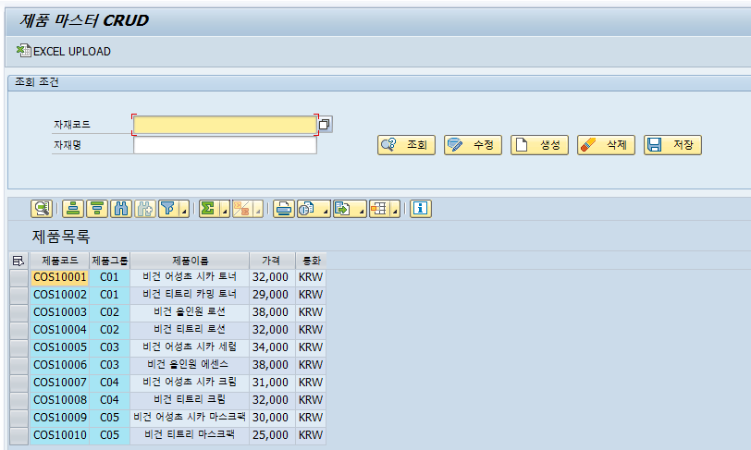
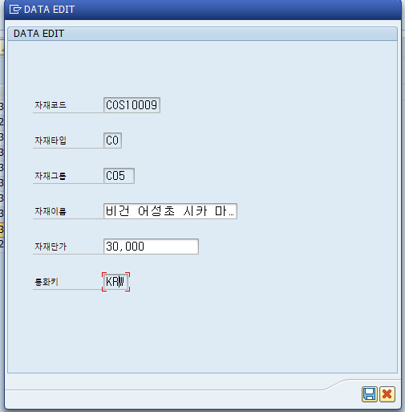
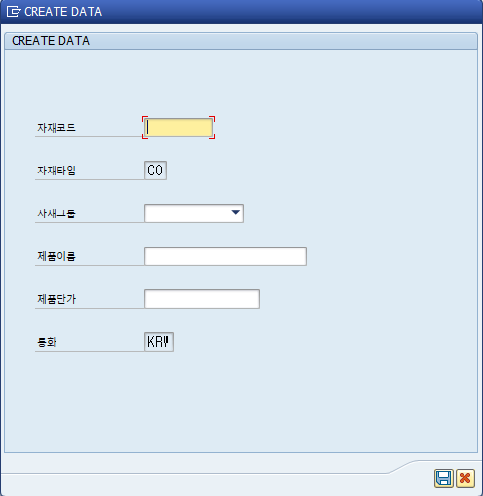
기능/개요 | 제품 정보 CRUD | 프로그램명 | 제품마스터 관리 | T-CODE | ZMAP_SD_010 | 팀명 | ABAPURE
작성자 | 진민주 |  | SAPMZPAP_SD_010 |  |  | 모듈 | SD
개발자 | 진민주 | 작성일 | 2023.10.10 | 개발 완료일 | 2023.10.20 | 개발언어 | ABAP 모듈풀
스토리보드 |  |  |  | 화면 레이아웃
조회 조건
자재 코드(MATCODE), 자재명(MATNM)을 조건으로 제품 조회
기능
조회 버튼 누를 시 제품 데이터 조회
수정할 행 선택 후 ‘수정’ 버튼 클릭 시 팝업 출력, 수정 가능한 정보만 필드 열림
‘생성’버튼 누를 시 팝업 출력
삭제할 행 선택 후 ‘삭제’ 및 ‘저장’ 버튼 누를 시 삭제됨
‘EXCEL UPLOAD’ 버튼 클릭 시 EXCEL for 제품등록 프로그램으로 이동
사용한 테이블
ZTAP_MM_MATM (자재마스터)

Slide 4
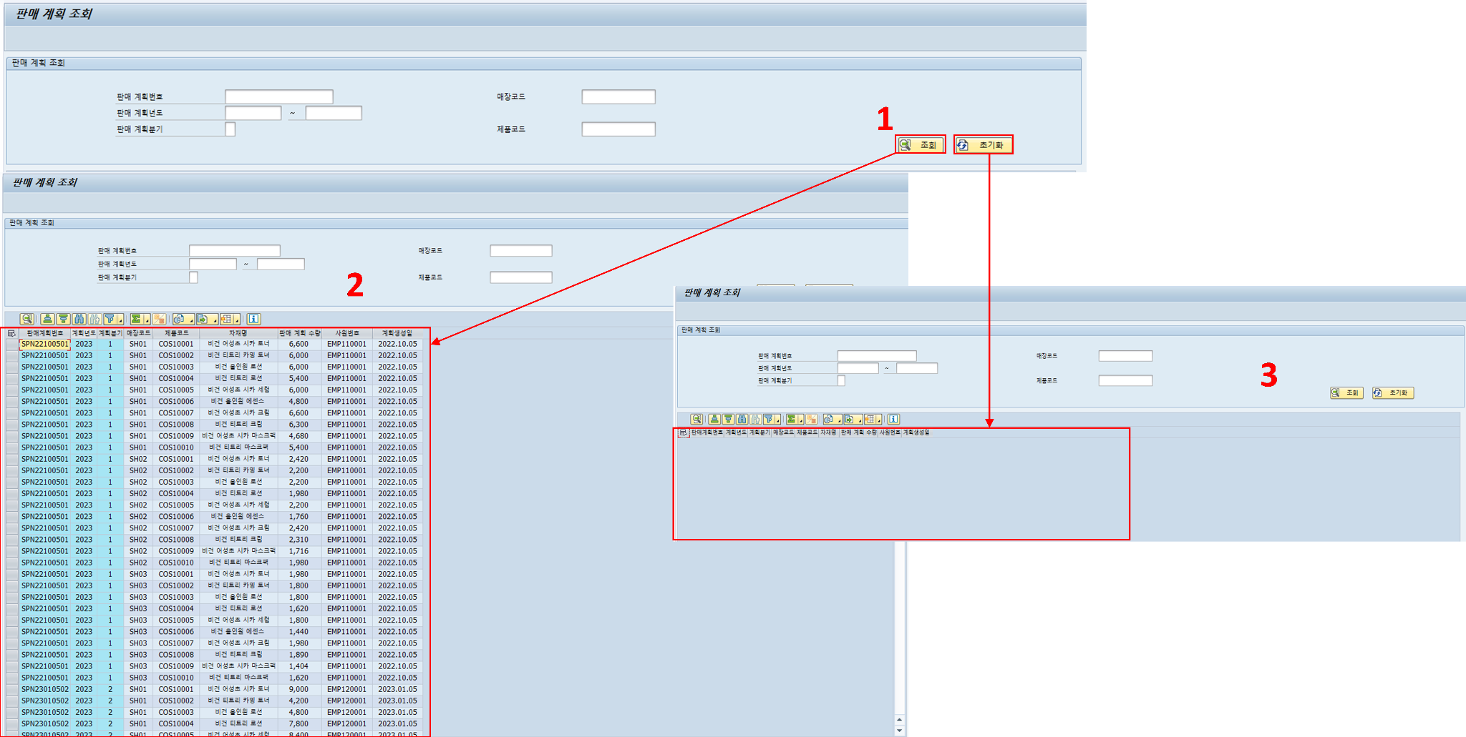
기능/개요 | 판매 계획 조회 | 프로그램명 | 판매 계획 조회 | T-CODE | ZMAP_SD_020 | 팀명 | ABAPURE
작성자 | 박호준 |  | SAPMZPAP_SD_020 |  |  | 모듈 | SD
개발자 | 박호준 | 작성일 | 2023.10.11 | 개발 완료일 | 2023.11.01 | 개발언어 | ABAP 모듈풀
스토리보드 |  |  |  | 화면 레이아웃
조회 조건
판매계획번호(SP_NUM), 판매계획년도(SP_YEAR), 판매계획분기(SP_QUART),
매장코드(SCODE), 제품코드(MATCODE)으로 조회
기능
단순 조회 기능
조회 조건으로 입력을 했을 때 헤더와 아이템 필드가 같이 나타나게 이너 조인하여 구현
사용한 테이블
ZTAP_SD_SP_H(판매계획 헤더)
ZTAP_SD_SP_I(판매계획 아이템)

Slide 5
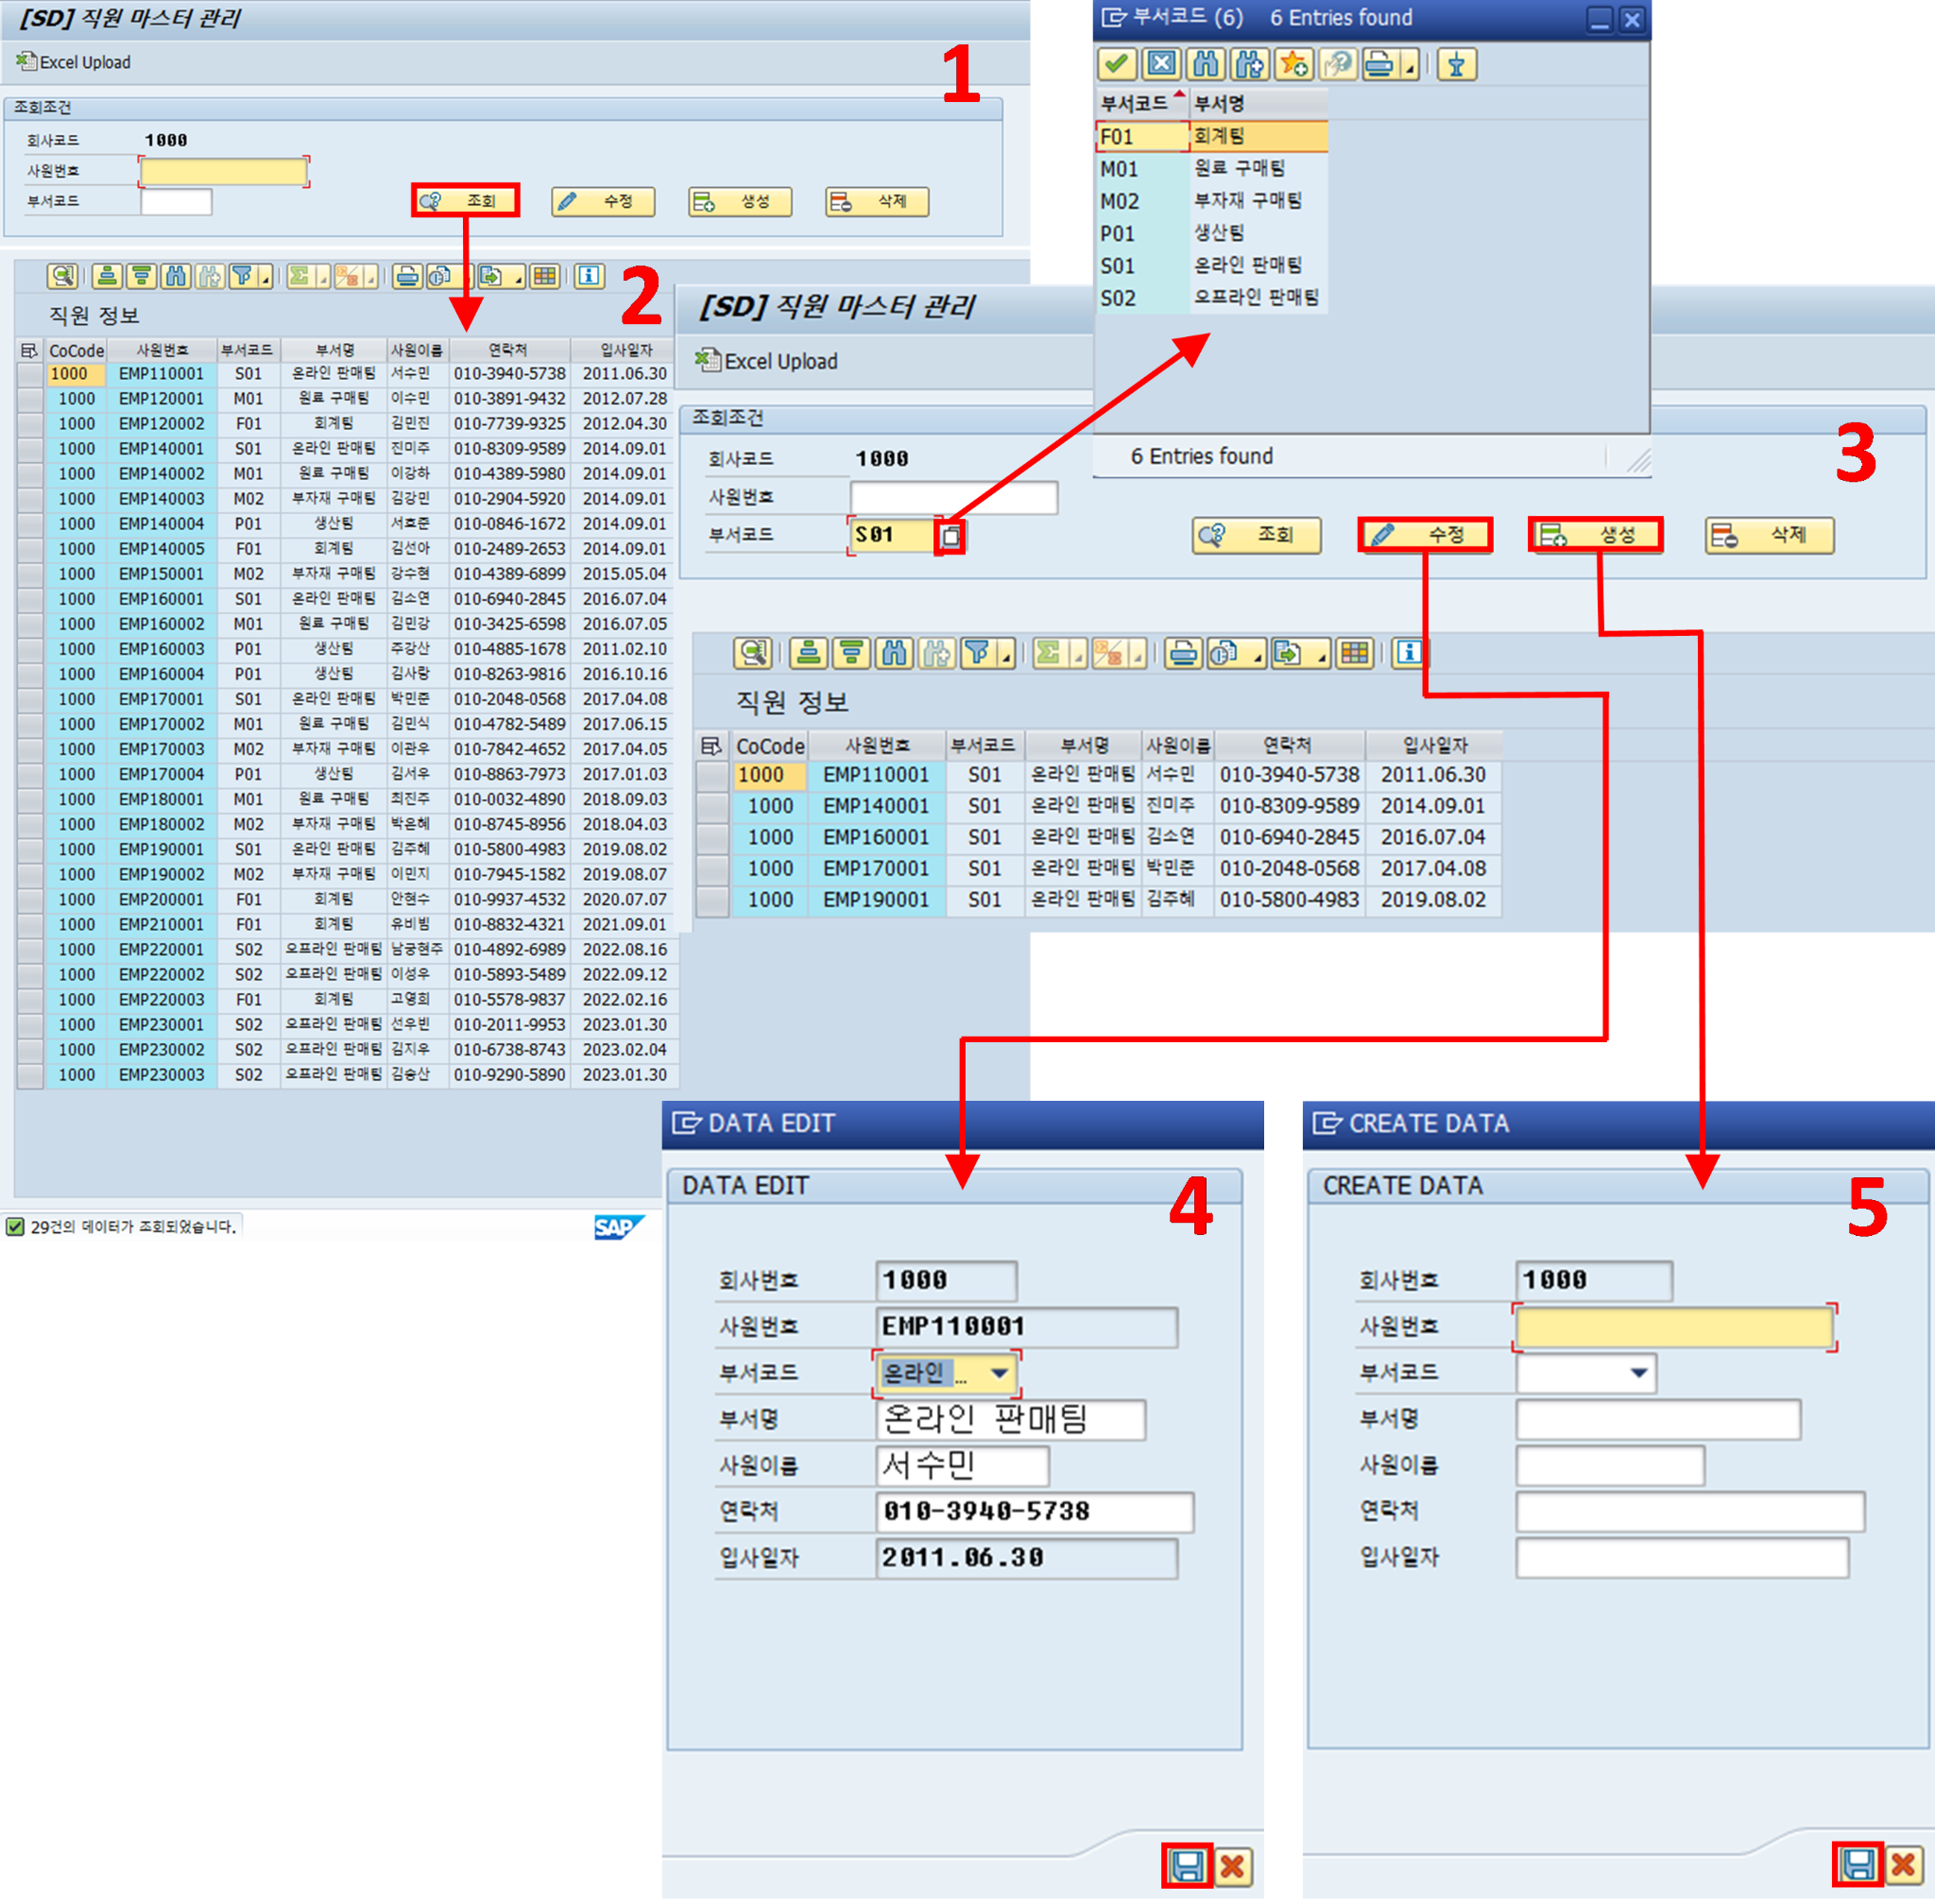
기능/개요 | 직원 정보 CRUD | 프로그램명 | 직원마스터 관리 | T-CODE | ZMAP_SD_030 | 팀명 | ABAPURE
작성자 | 서수빈 |  | SAPMZPAP_SD_030 |  |  | 모듈 | SD
개발자 | 서수빈 | 작성일 | 2023.10.10 | 개발 완료일 | 2023.11.03 | 개발언어 | ABAP 모듈풀
스토리보드 |  |  |  | 화면 레이아웃
조회 조건
회사코드(BUKRS), 사원번호(EMP_NO), 부서코드(DPTCO)로 직원 조회
기능
조건 값 입력 후 ‘조회’ 버튼 클릭 시 ALV 화면 출력
행 선택 후 ‘수정’ 버튼 클릭 시 해당 데이터 편집 팝업창으로 직원 정보 수정 가능
‘생성’ 버튼 클릭 시 직원 정보 생성 가능
행 선택 후 ‘삭제’ 버튼 클릭 시 해당 데이터 삭제 가능
‘Excel Upload’ 버튼 클릭 시 Excel for 직원등록 프로그램으로 이동 가능
‘새로고침’ 버튼 클릭 시 조회조건 초기화 동시에 모든 데이터 조회 가능
사용한 테이블
ZTAP_HR_EMP(직원 마스터)

Slide 6
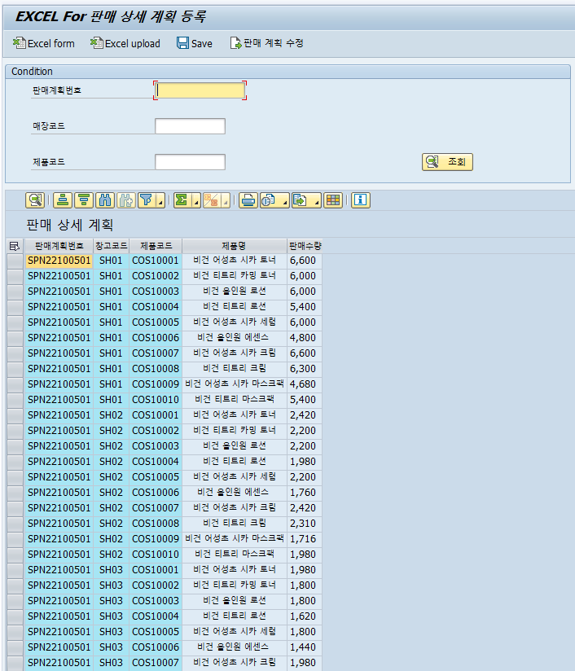
기능/개요 | EXCEL for 계획 상세 등록 | 프로그램명 | EXCEL for 계획 상세 등록 | T-CODE | ZMAP_SD_040 | 팀명 | ABAPURE
작성자 | 박호준 |  | SAPMZPAP_SD_040 |  |  | 모듈 | SD
개발자 | 박호준 | 작성일 | 2023.10.10 | 개발 완료일 | 2023.11.12 | 개발언어 | ABAP 모듈풀
스토리보드 |  |  |  | 화면 레이아웃
조회 조건
판매계획번호, 매장코드, 제품코드를 조건으로 조회 가능
기능
조건 값 입력 후 조회 시 ALV 화면 조회 가능
‘Excel form’ 버튼 클릭 시 엑셀 양식 다운로드 가능
‘엑셀 업로드’ 버튼 클릭 시 엑셀에 추가한 데이터 업로드 가능
‘판매 계획 수정’ 버튼 클릭 시 판매 계획 관리 프로그램으로 이동 가능
사용한 테이블
- ZTAP_SD_SP_(제품 마스터)

Slide 7
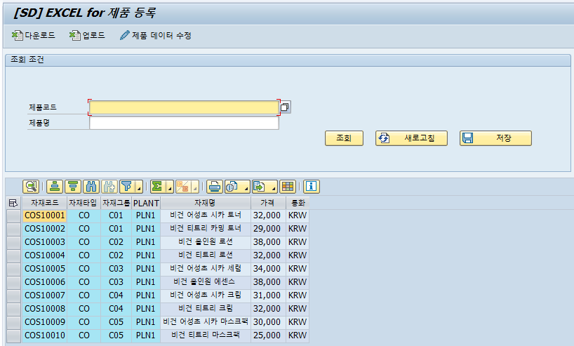
기능/개요 | EXCEL for 제품 등록 | 프로그램명 | EXCEL for 제품 등록 | T-CODE | ZMAP_SD_050 | 팀명 | ABAPURE
작성자 | 진민주 |  | SAPMZPAP_SD_050 |  |  | 모듈 | SD
개발자 | 진민주 | 작성일 | 2023.10.10 | 개발 완료일 | 2023.11.12 | 개발언어 | ABAP 모듈풀
스토리보드 |  |  |  | 화면 레이아웃
조회 조건
제품코드(MATCODE), 제품명(MATNM)을 조건으로 조회
기능
조건 값 입력 후 조회 시 ALV 화면 조회 가능
‘Excel form’ 버튼 클릭 시 엑셀 양식 다운로드 가능
‘엑셀 업로드’ 버튼 클릭 시 엑셀에 추가한 데이터 업로드 가능
‘제품 데이터 수정’ 버튼 클릭 시 직원 마스터 관리 프로그램으로 이동 가능
사용한 테이블
- ZTAP_MM_MATM(제품 마스터)

Slide 8
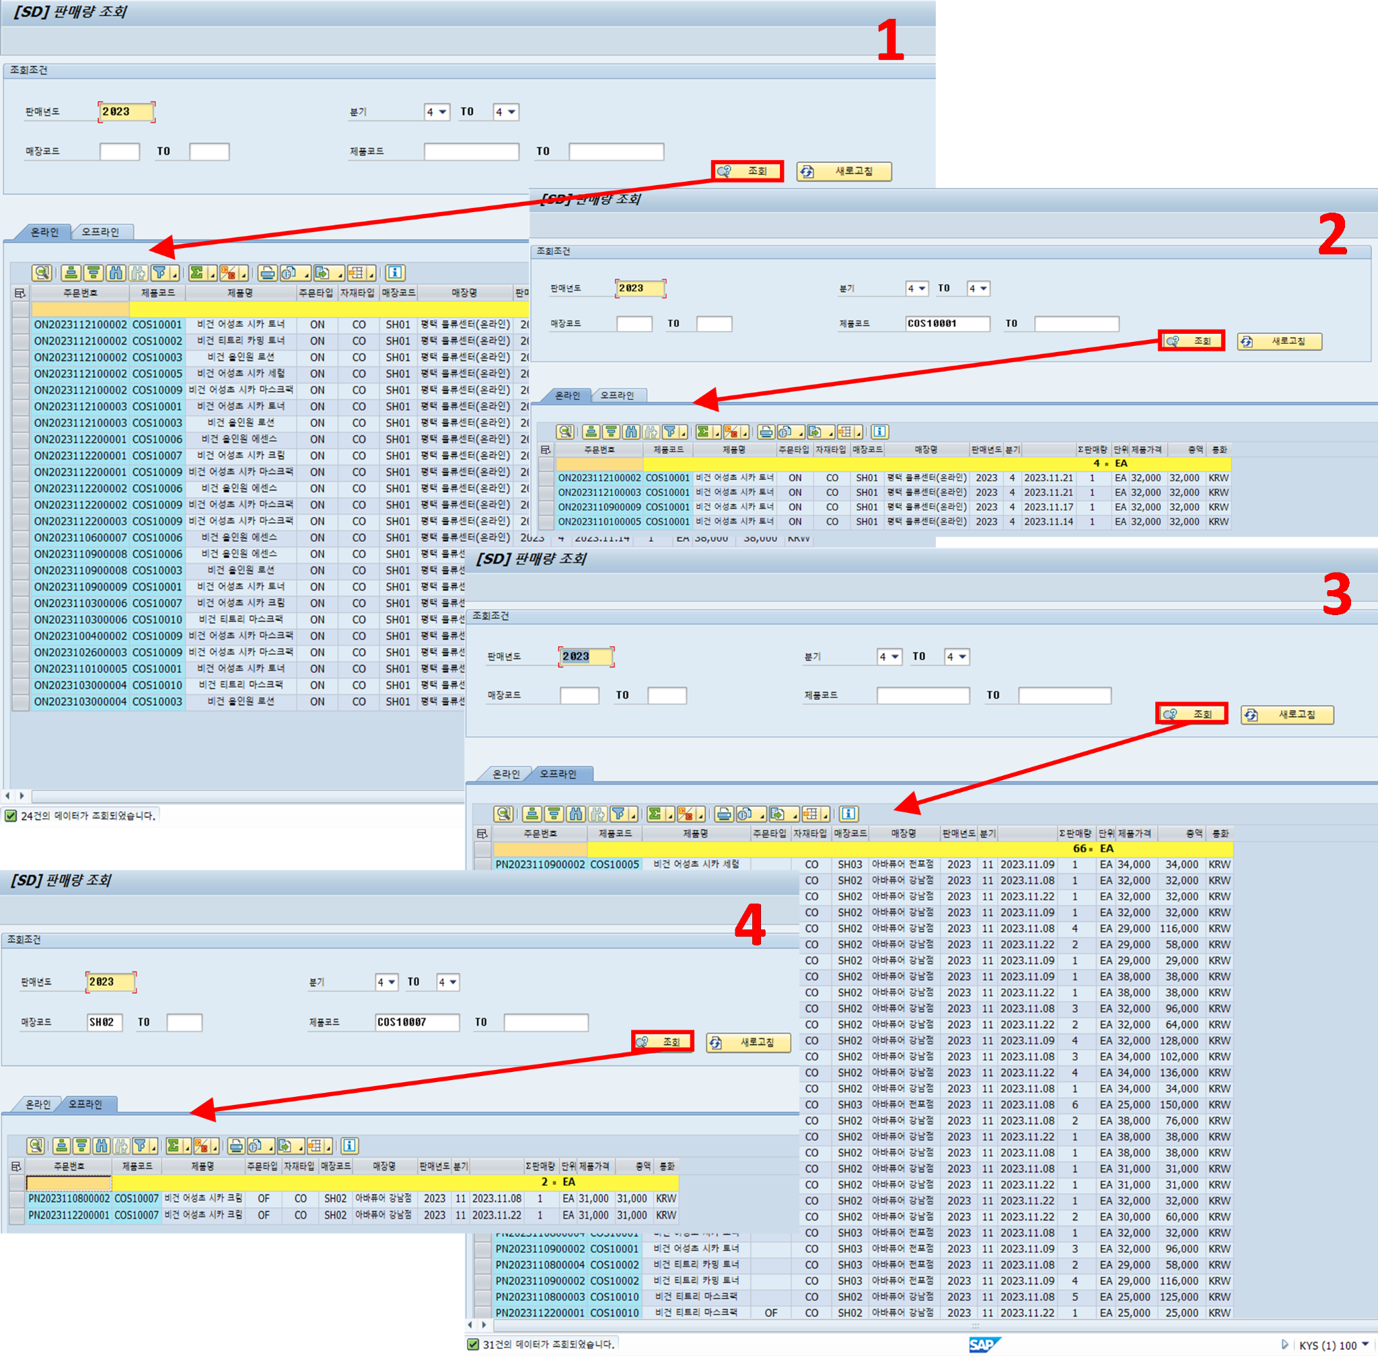
기능/개요 | 판매량 조회 | 프로그램명 | 판매량 조회 프로그램 | T-CODE | ZMAP_SD_060 | 팀명 | ABAPURE
작성자 | 진민주 |  | SAPMZPAP_SD_060 |  |  | 모듈 | SD
개발자 | 서수빈 | 작성일 | 2023.10.10 | 개발 완료일 | 2023.00.00 | 개발언어 | ABAP Report
스토리보드 |  |  |  | 화면 레이아웃
조회 조건
판매년도(YEAR), 분기(QUART), 매장코드(SCODE), 제품코드(MATCODE)로 판매량 조회
기능
조건 값 입력 후 ‘조회’ 버튼 클릭 시 ALV 화면 출력
‘새로고침’ 버튼 클릭 시 조회조건 초기화 동시에 모든 데이터 조회 가능
Tabstrip으로 온라인, 오프라인별 판매량 조회 가능
사용한 테이블
ZTAP_SD_ONO_H(온라인주문 헤더)
ZTAP_SD_ONO_I(온라인주문 아이템)

Slide 9
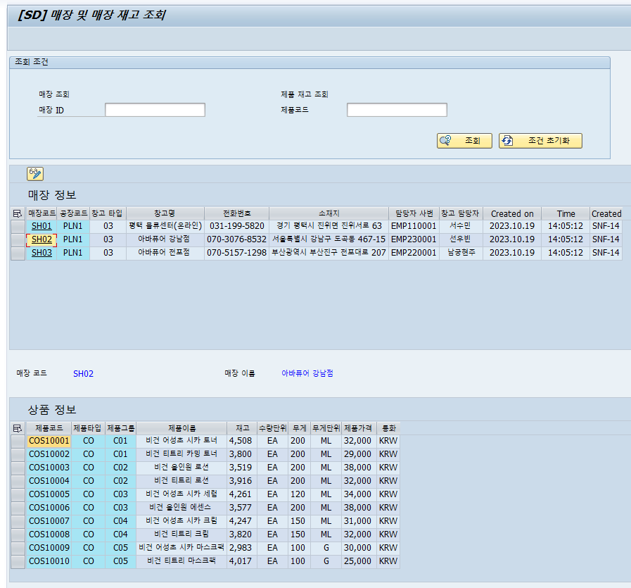
기능/개요 | 매장 조회 및 재고 조회 | 프로그램명 | 매장 조회 | T-CODE | ZAP_SD_010 | 팀명 | ABAPURE
작성자 | 서수빈 |  | ZPAP_SD_010 |  |  | 모듈 | SD
개발자 | 진민주 | 작성일 | 2023.10.10 | 개발 완료일 | 2023.11.10 | 개발언어 | ABAP 모듈풀
스토리보드 |  |  |  | 화면 레이아웃
조회 조건
창고 코드, 제품 코드로 조회
기능
데이터 조회 기능
매장 ID(창고코드) 누르면 밑에 매장의 재고가 나타나게끔
HOTSPOT이든 Doubleclick이든 구현(자유)
제품코드를 입력하여 단일 제품의 매장별 재고 확인 가능
사용한 테이블
ZTAP_MM_MATM (자재 마스터),
ZTAP_MM_STR(창고 마스터)

Slide 10
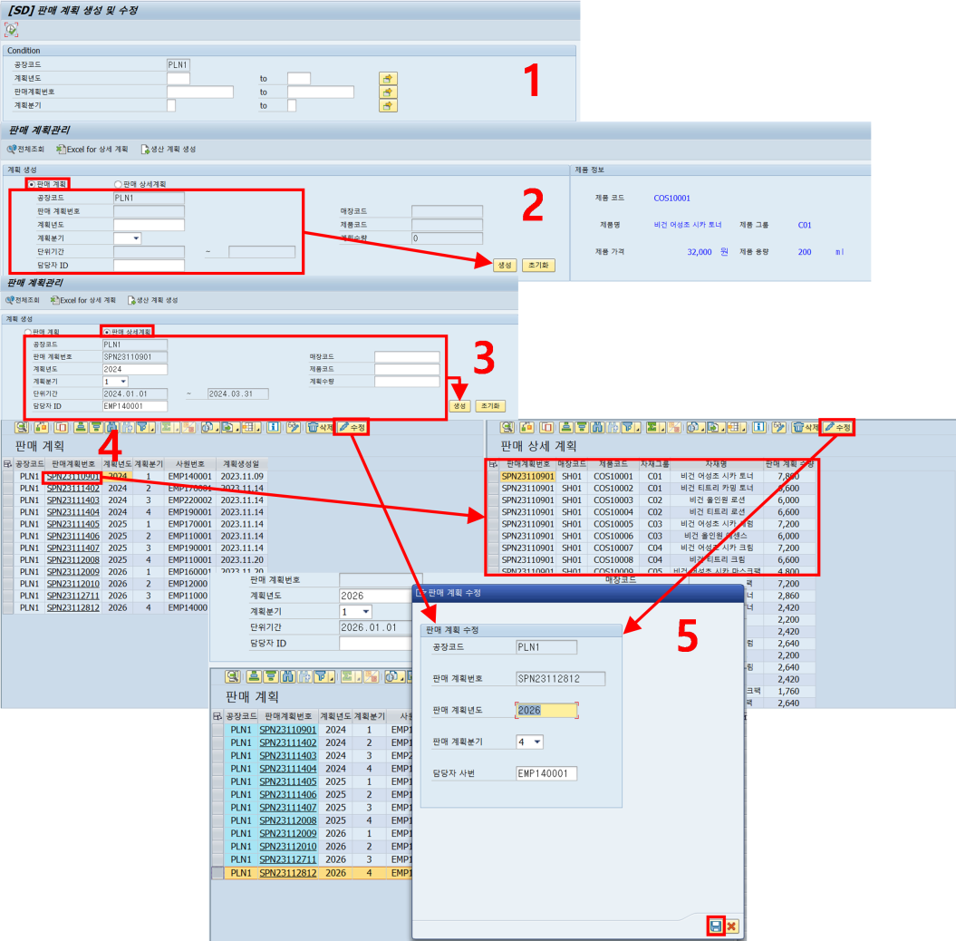
기능/개요 | 판매 계획 생성 및 수정 | 프로그램명 | 판매 계획 관리 | T-CODE | ZAP_SD_020 | 팀명 | ABAPURE
작성자 | 박호준 |  | ZPAP_SD_020 |  |  | 모듈 | SD
개발자 | 박호준 | 작성일 | 2023.10.11 | 개발 완료일 | 2023.10.27 | 개발언어 | ABAP Report
스토리보드 |  |  |  | 화면 레이아웃
조회 조건
공장코드, 계획년도, 판매계획번호, 계획분기로 조회
생성 시에는 판매계획년도, 판매계획분기,
단위기간(자동 입력) 담당자 ID (수동), 계획
생성일(시스템필드)
기능
조회 조건으로 데이터 조회
넣은 필드 값으로 데이터 생성
헤더, 아이템 안에서 수정 할 수 있게 구현
헤더 계획번호에 핫스팟 클릭하여 아이템 조회
사용한 테이블
ZTAP_SD_SP_H(판매계획 헤더)
ZTAP_SD_SP_I(판매계획 아이템)

Slide 11
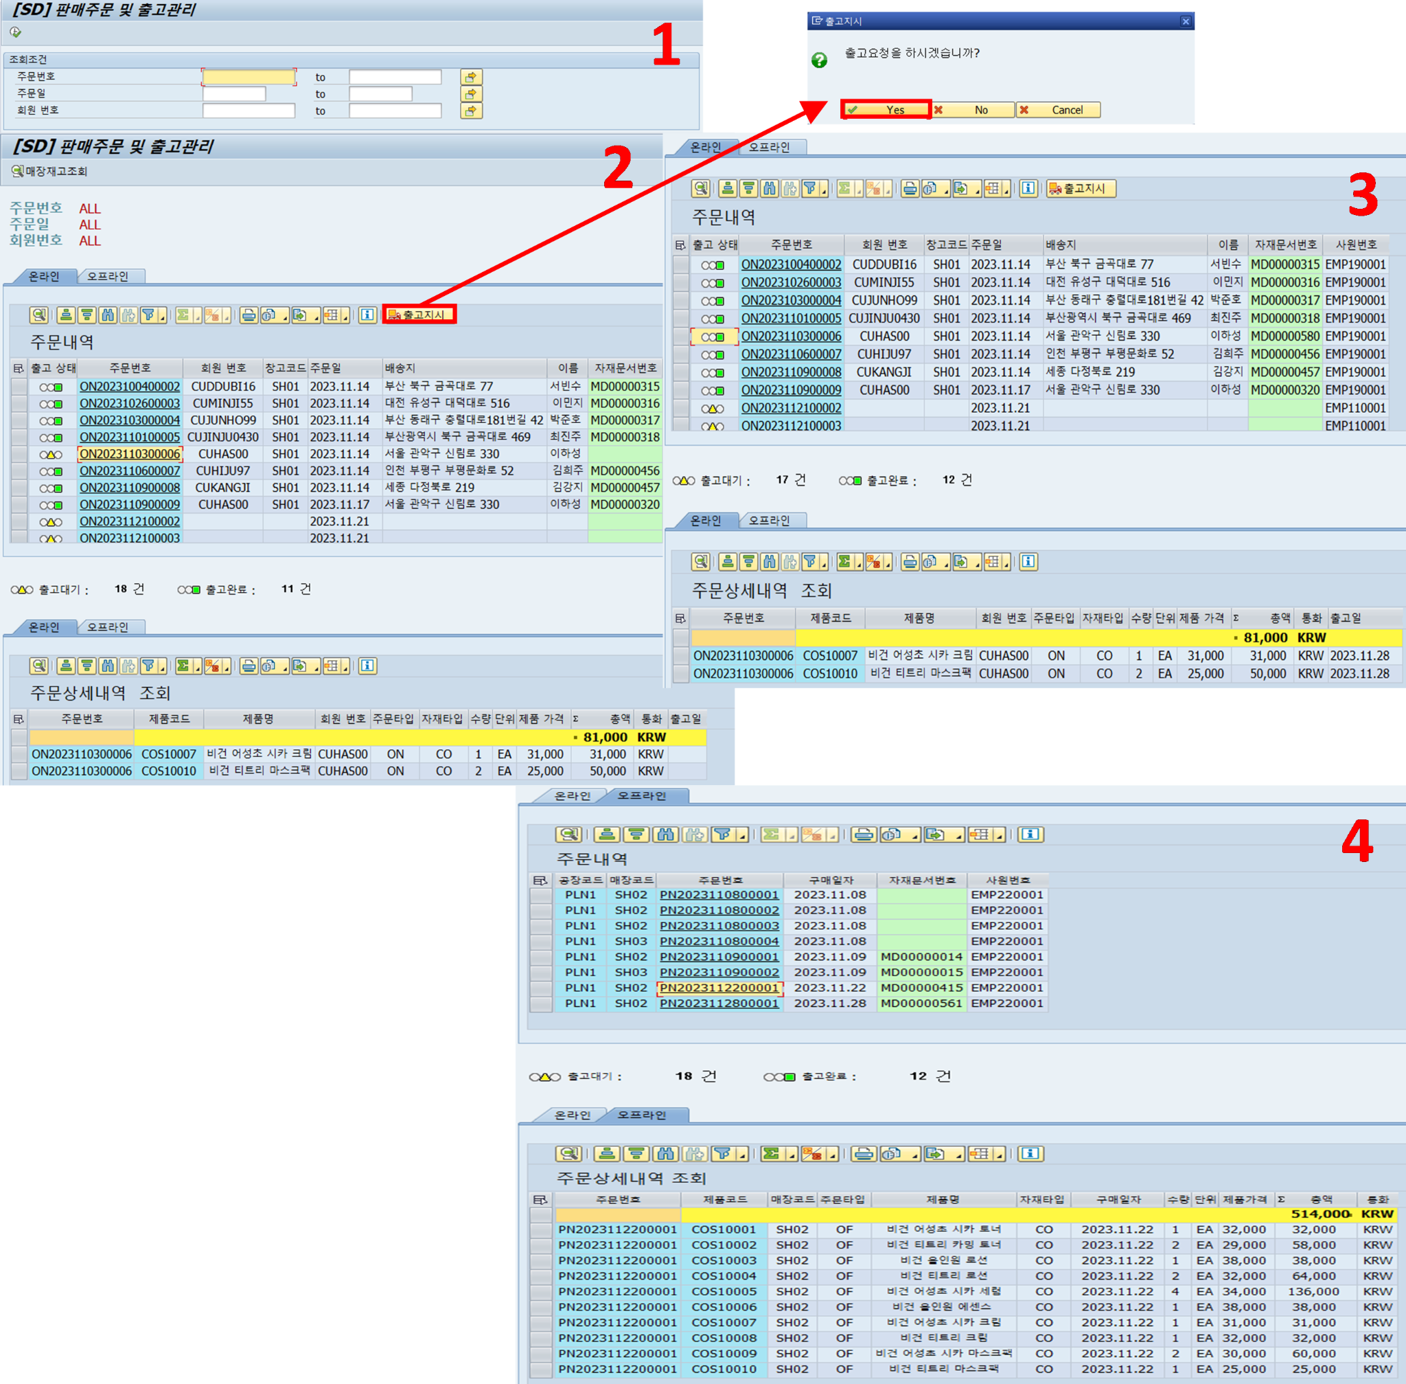
기능/개요 | 판매 주문 및 출고 관리 | 프로그램명 | 판매 주문 및 출고 관리 | T-CODE | ZAP_SD_030 | 팀명 | ABAPURE
작성자 | 진민주 |  | ZPAP_SD_030 |  |  | 모듈 | SD
개발자 | 서수빈 | 작성일 | 2023.10.10 | 개발 완료일 | 2023.11.07 | 개발언어 | ABAP Report
스토리보드 |  |  |  | 화면 레이아웃
조회 조건
주문 번호(OR_NUM), 주문일(OR_DAT), 회원번호(CUST_NUM)로 조회
기능
Hotspot Event : 헤더 ALV ‘주문번호’ 클릭 시 해당 주문 상세 정보를 아래 ALV에서 조회 가능
행 선택 후 ‘출고지시’ 버튼 클릭 시 주문이 출고되며, 자재문서번호와 전표번호가 생성되고 온라인 주문 테이블에 출고일자와 출고상태, 자재문서번호가 반영됨
Tabstrip으로 온라인, 오프라인별 주문승인건 조회 가능
사용한 테이블
ZTAP_SD_ONO_H(온라인주문 헤더)
ZTAP_SD_ONO_I(온라인주문 아이템)

Slide 12
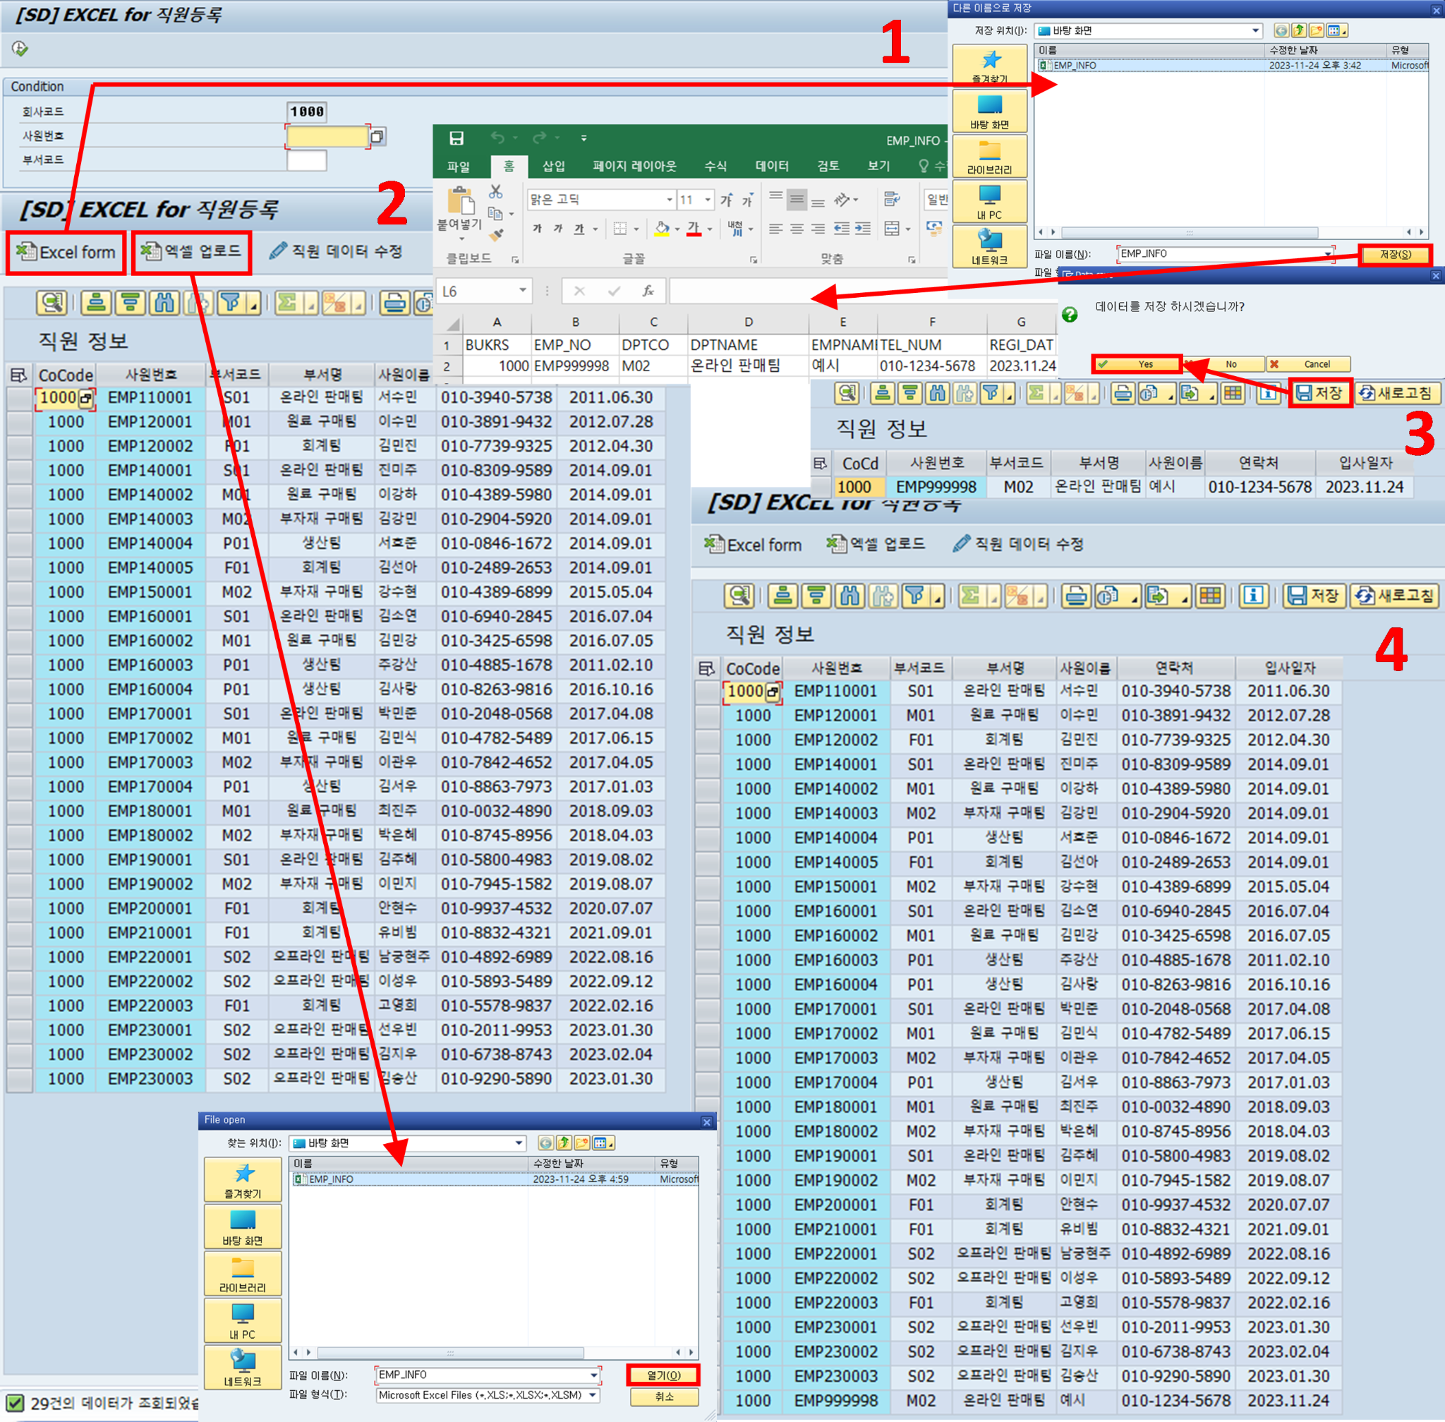
기능/개요 | EXCEL for 직원 등록 | 프로그램명 | EXCEL for 직원 등록 | T-CODE | ZAP_SD_040 | 팀명 | ABAPURE
작성자 | 서수빈 |  | ZPAP_SD_040 |  |  | 모듈 | SD
개발자 | 서수빈 | 작성일 | 2023.10.10 | 개발 완료일 | 2023.11.08 | 개발언어 | ABAP 모듈풀
스토리보드 |  |  |  | 화면 레이아웃
조회 조건
회사코드(BUKRS), 사원번호(EMP_NO), 부서코드(DPTCO)로 직원 조회
기능
조건 값 입력 후 조회 시 ALV 화면 조회 가능
‘Excel form’ 버튼 클릭 시 엑셀 양식 다운로드 가능
‘엑셀 업로드’ 버튼 클릭 시 엑셀에 추가한 데이터 업로드 가능
‘직원 데이터 수정’ 버튼 클릭 시 직원 마스터 관리 프로그램으로 이동 가능
사용한 테이블
- ZTAP_HR_EMP(직원 마스터)

Slide 13
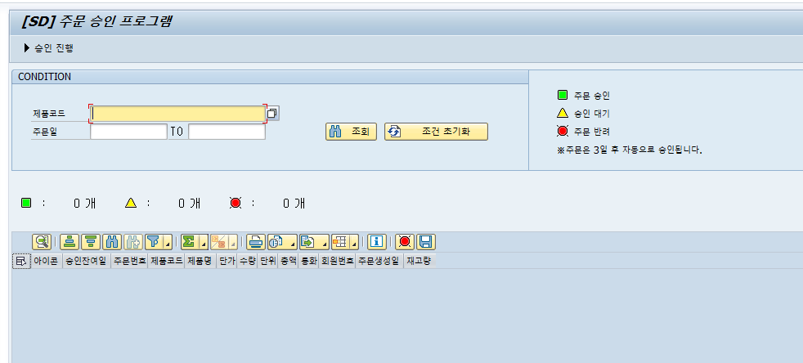
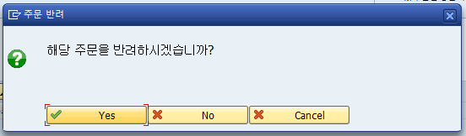
기능/개요 | 주문 승인/반려 | 프로그램명 | 주문 승인/반려 | T-CODE | ZAP_SD_060 | 팀명 | ABAPURE
작성자 | 진민주 |  | ZPAP_SD_060 |  |  | 모듈 | SD
개발자 | 진민주 | 작성일 | 2023.10.10 | 개발 완료일 | 2023.11.20 | 개발언어 | ABAP Report
스토리보드 |  |  |  | 화면 레이아웃
조회 조건
제품코드(MATCODE), 주문일(OR_DAT) 조건으로 조회 가능
기능
제품 재고량 부족 시 해당 제품의 주문 정보 행 색상 변경
행 선택 후 ‘ICON_LED_RED’ 버튼 클릭 시 해당 행 반려 가능
배치 잡을 사용하여 하루 한 번 승인 진행
승인 진행 상황에 따라 승인잔여일, 아이콘 변경 및 반려된 행 삭제
원활한 개발 및 시연을 위해 수동 승인 진행 버튼 구현
‘승인 진행’ 버튼 클릭 시 승인 잔여일, 아이콘 변경, 반려된 행 삭제
사용한 테이블
ZTAP_SD_ONO_H(온라인주문 헤더)
ZTAP_SD_ONO_I(온라인주문 아이템)
ZTAP_MM_MATM(자재 마스터)

Slide 14
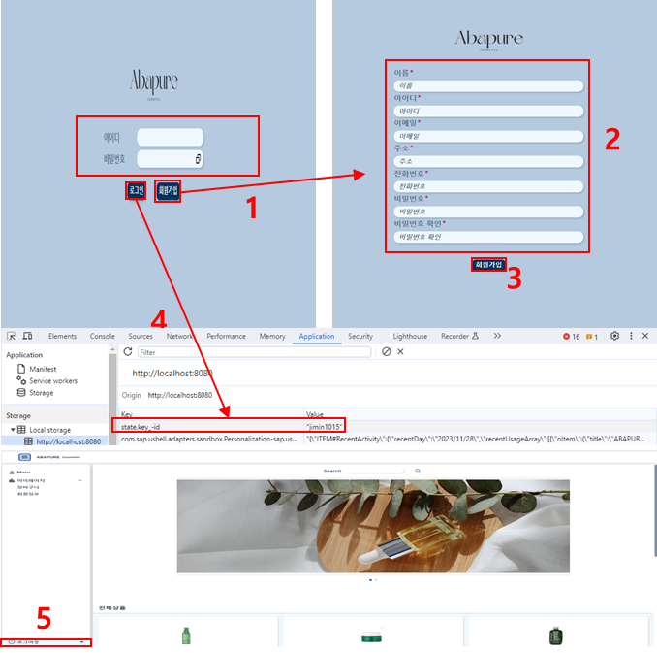
기능/개요 | 로그인 & 회원가입 | 프로그램명 | 로그인, 회원가입 | T-CODE | - | 팀명 | ABAPURE
작성자 | 이지민 |  | - |  |  | 모듈 | SD
개발자 | 이지민 | 작성일 | 2023.10.11 | 개발 완료일 | 2023.11.20 | 개발언어 | Fiori(UI5)
스토리보드 |  |  |  | 화면 레이아웃
기능
회원가입
회원가입 클릭 시 화면이동
정보 입력 후 회원가입 클릭 시 회원가입
필수값, 공백, 중복된 아이디, 비밀번호 불일치 시 오류 메세지.
로그인
로그인 성공 시 session storage에 고객ID 저장 이후 메인 홈페이지로 이동.
비밀번호 불일치, 존재하지 않는 아이디면 오류 메세지.
로그아웃 버튼 클릭시 sessions storage 삭제, 이후 로그인 창으로 이동.
2.사용한 테이블
ZTAP_SD_CUST(온라인회원 마스터)

Slide 15
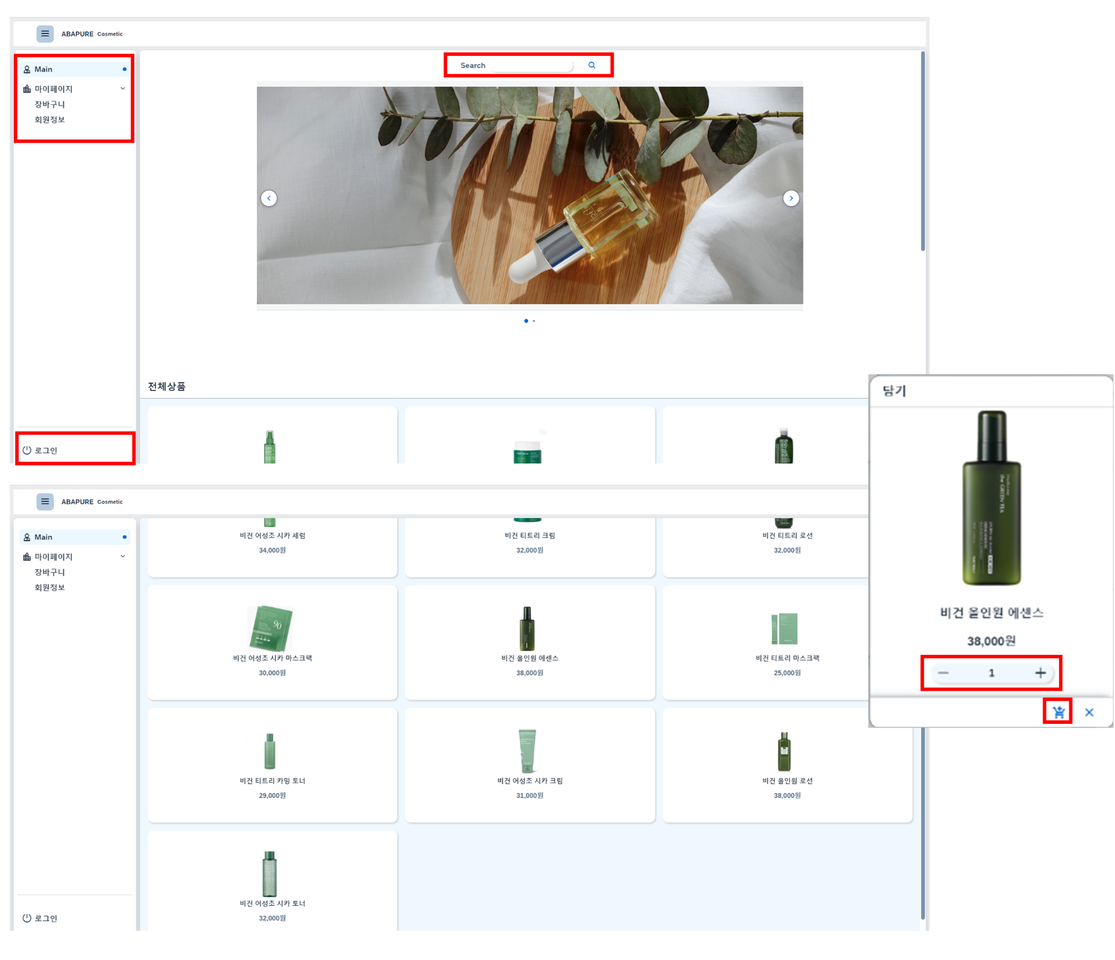
기능/개요 | 홈페이지 | 프로그램명 | 메인 홈페이지 | T-CODE | - | 팀명 | ABAPURE
작성자 | 진민주 |  | - |  |  | 모듈 | SD
개발자 | 김주희 | 작성일 | 2023.10.11 | 개발 완료일 | 2023.11.24 | 개발언어 | Fiori(UI5)
스토리보드 |  |  |  | 화면 레이아웃
조회 조건
제품마스터 제품명을 조건으로 데이터 조회
기능
좌측 로그인 / 장바구니 / 마이페이지 클릭 시 해당 프로그램으로 이동
제품명을 입력하여 검색버튼을 눌려 검색 작동
홈페이지 하단 제품 사진을 누르면 장바구니 팝업으로 이동
팝업에서 구매수량 조절 후 담기 버튼을 눌러 장바구니 테이블에 데이터 생성
사용한 테이블
- ZTAP_SD_CART(장바구니)
- ZTAP_MM_MATM(자재마스터)

Slide 16
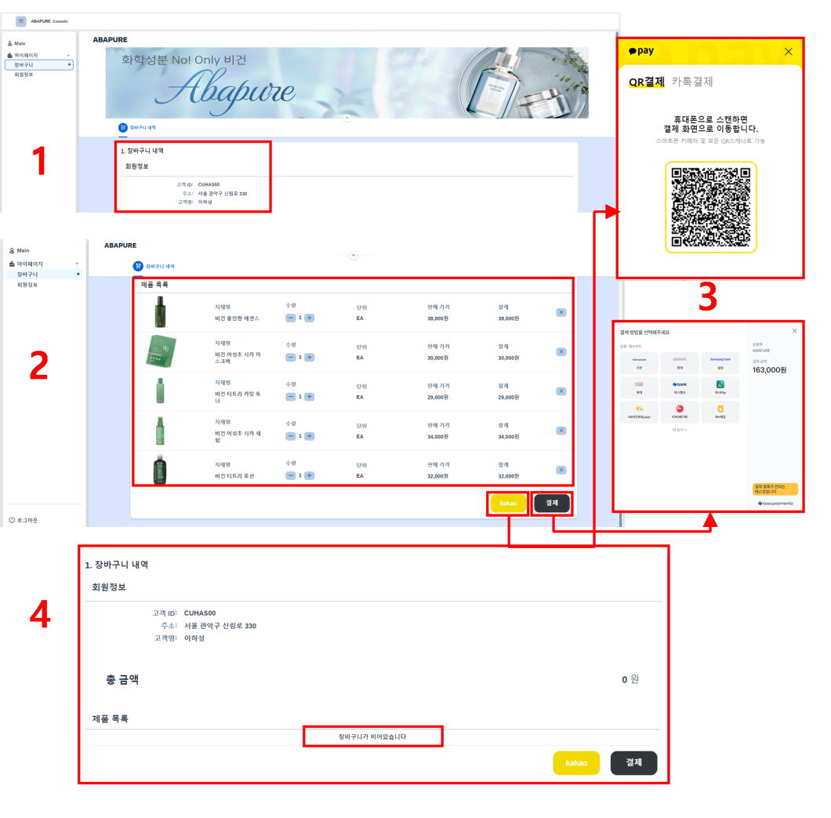
기능/개요 | 상품 장바구니 | 프로그램명 | 장바구니 | T-CODE | - | 팀명 | ABAPURE
작성자 | 서수빈 |  | - |  |  | 모듈 | SD
개발자 | 박호준 | 작성일 | 2023.10.10 | 개발 완료일 | 2023.11.28 | 개발언어 | Fiori(UI5)
스토리보드 |  |  |  | 화면 레이아웃
조회 조건
로그인 ID를 조건으로 데이터 조회
기능
로그인 정보를 받아 해당 고객 정보 조회
로그인 정보를 받아 해당 고객의 장바구니 조회
+, - 버튼으로 수량 변경 가능, X버튼으로 삭제 가능 - DB 반영
Kakao 버튼을 클릭해서 카카오페이 결제 구현
결제 버튼을 클릭해서 일반 결제 구현
결제 성공 시 장바구니 데이터 삭제 및 주문 데이터 생성
사용한 테이블
ZTAP_SD_CART(장바구니)
ZTAP_SD_CUST(고객)

Slide 17
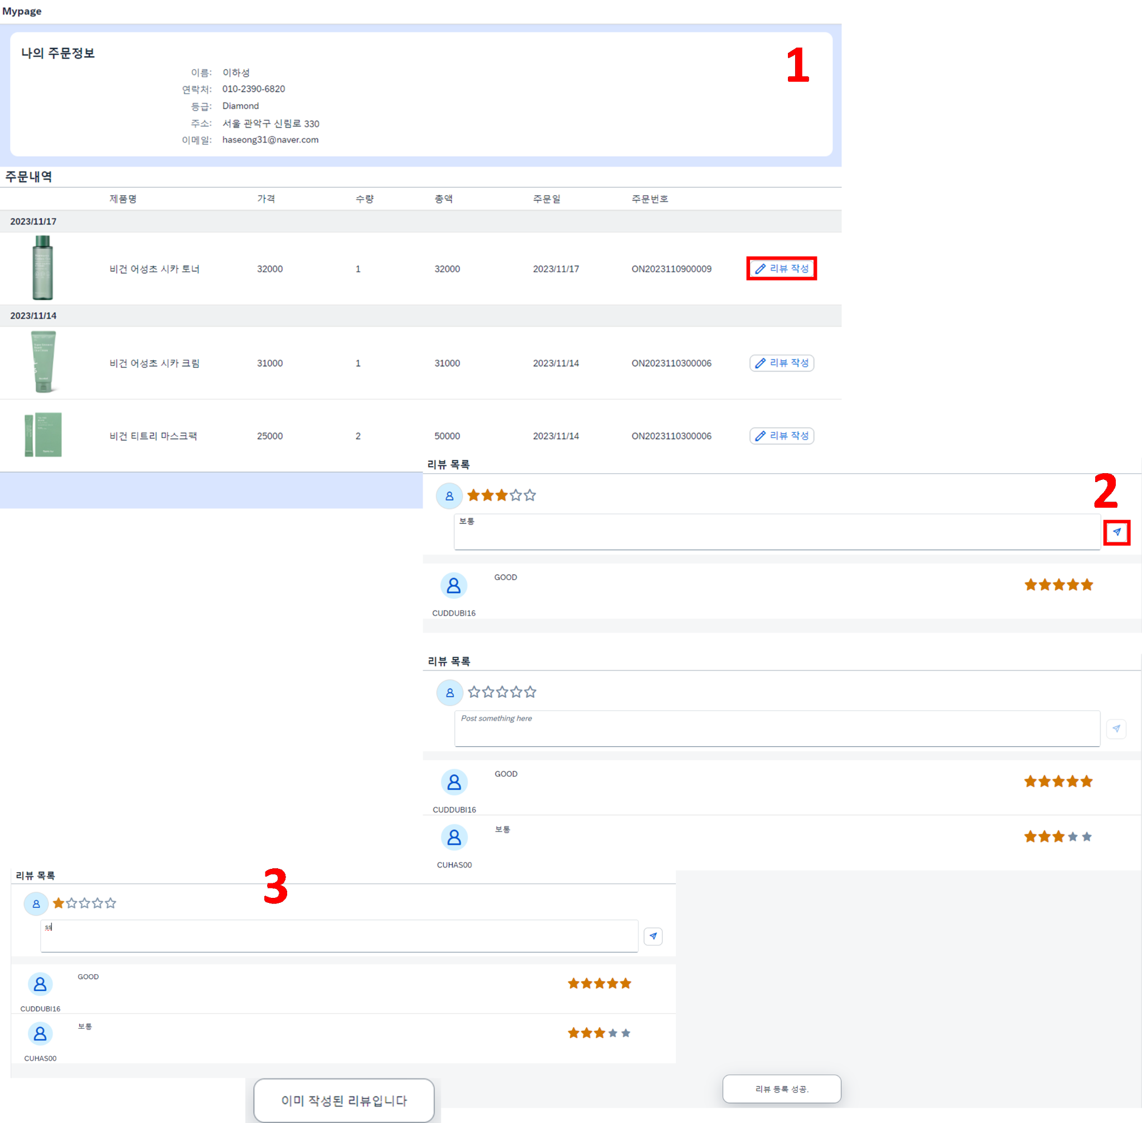
기능/개요 | 온라인 고객 페이지 | 프로그램명 | 마이페이지 | T-CODE | - | 팀명 | ABAPURE
작성자 | 박호준 |  | - |  |  | 모듈 | SD
개발자 | 서수빈 | 작성일 | 2023.10.11 | 개발 완료일 | 2023.11.22 | 개발언어 | Fiori(UI5)
스토리보드 |  |  |  | 화면 레이아웃
기능
마이페이지의 회원정보 페이지 클릭 시 로그인 한 회원의 정보 및 주문내역 조회 가능
‘리뷰작성’ 버튼 클릭 시 리뷰 페이지 이동 가능
해당 제품에 대한 리뷰 작성 가능
해당 주문일의 특정 제품에 대한 리뷰가 이미 작성되어 있다면 ‘이미 작성된 리뷰입니다’ 메시지 띄움
사용한 테이블
ZTAP_SD_REVIEW(리뷰)

Slide 18
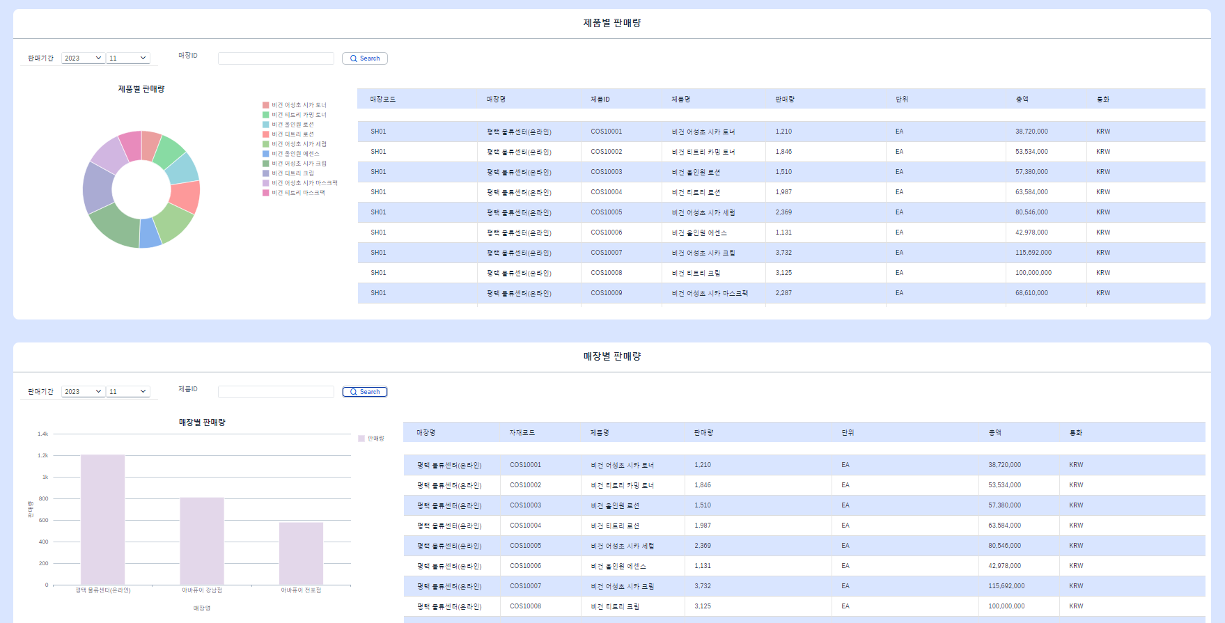
기능/개요 | 판매데이터 조회 (온라인/오프라인) | 프로그램명 | 판매 조회 | T-CODE | - | 팀명 | ABAPURE
작성자 | 서수빈 |  | - |  |  | 모듈 | SD
개발자 | 진민주 | 작성일 | 2023.10.10 | 개발 완료일 | 2023.11.28 | 개발언어 | Fiori(UI5)
스토리보드 |  |  |  | 화면 레이아웃
기능
단위기간과 자재코드를 입력해서 해당 분기의
자재별 판매량과 판매총액 조회 가능
해당 데이터 클릭 시 상세 판매량과 판매총액 데이터가 뜸
단위기간과 매장ID를 입력해서 해당 분기의
매장별 판매량과 판매총액 조회 가능
해당 데이터 클릭 시 상세 판매량과 판매총액 데이터가 뜸
사용한 테이블
- ZTAP_SD_ONO_H (온라인 구매 헤더)
- ZTAP_SD_ONO_I (온라인 구매 아이템)
- ZTAP_SD_OFBUY_H (오프라인 구매 헤더)
- ZTAP_SD_OFBUY_I (오프라인 구매 아이템)
- ZTAP_MM_MATM (자재마스터)
- ZTAP_MM_STR (창고마스터)

Slide 19
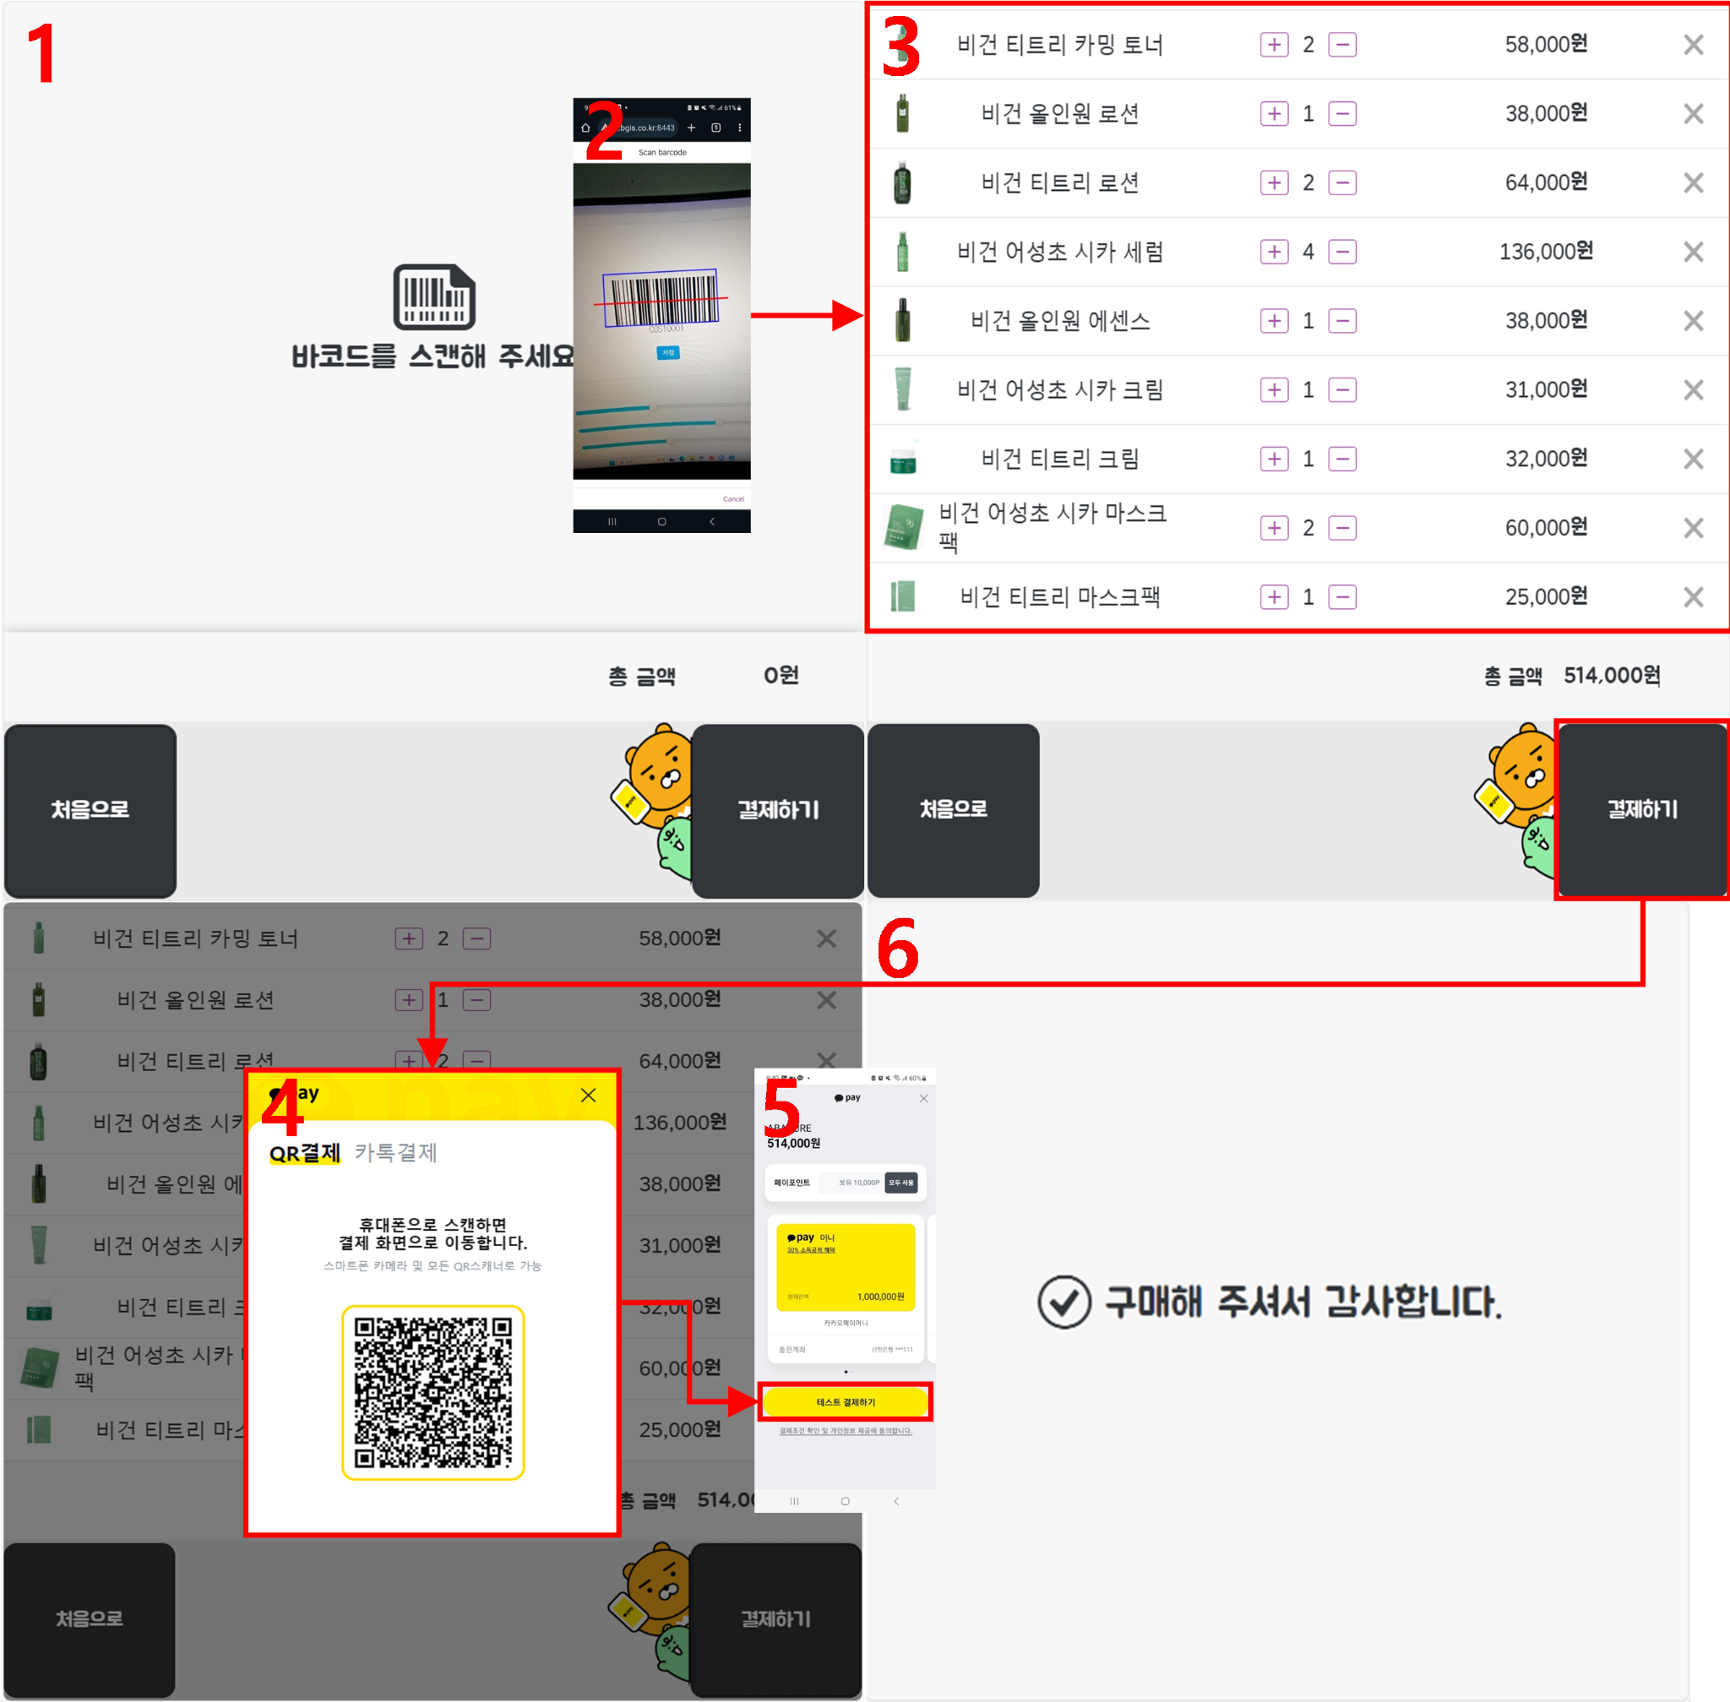
기능/개요 | 셀프계산대 화면 | 프로그램명 | 셀프 계산대 | T-CODE | - | 팀명 | ABAPURE
작성자 | 박호준 |  | - |  |  | 모듈 | SD
개발자 | 이성하 | 작성일 | 2023.10.11 | 개발 완료일 | 2023.10.31 | 개발언어 | Fiori(UI5)
스토리보드 |  |  |  | 화면 레이아웃
기능
바코드 기능 구현하여 바코드를 카메라로 인식했을 시 자동 데이터 입력 기능
결제 버튼을 누르면 주문 데이터 생성 및 재고 감소 기능
사용한 테이블
ZTAP_MM_MATM(자재 마스터)
ZTAP_SD_OFBUY_H(오프라인 구매 헤더)
ZTAP_SD_OFBUY_I(오프라인 구매 아이템)

Slide 20


Slide 21
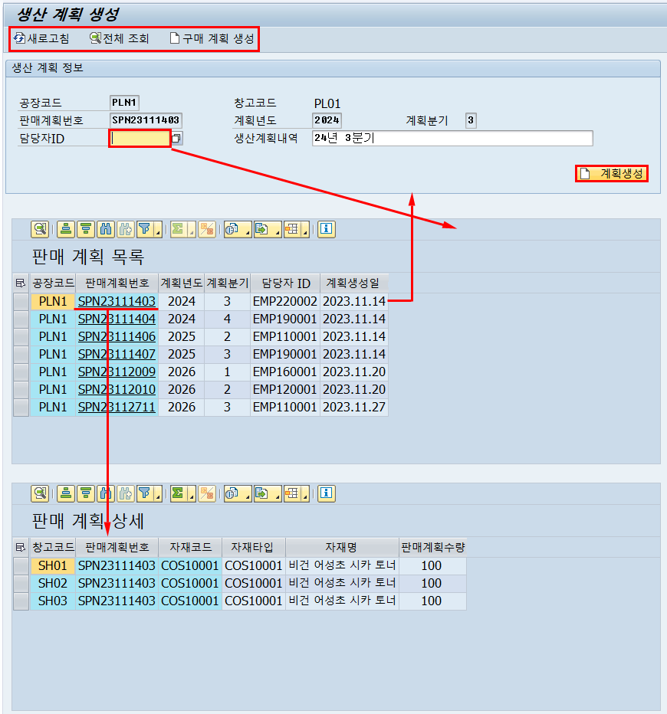
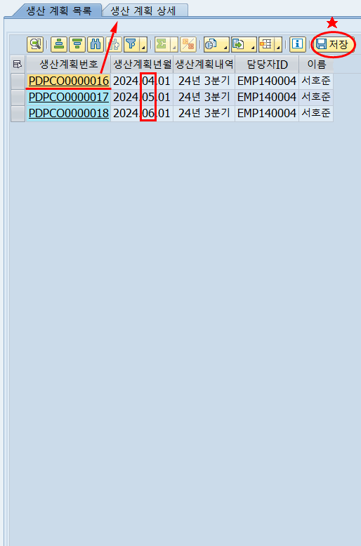
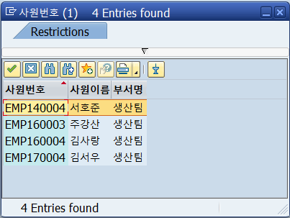
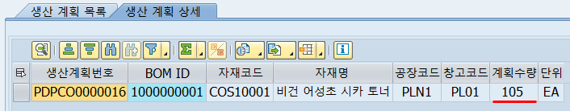
기능/개요 | 생산 계획 생성 | 프로그램명 | 생산 계획 생성 프로그램 | T-CODE | ZMAP_PP_010 | 팀명 | ABAPURE
작성자 | 박소연 |  | SAPMZPAP_PP_010 |  |  | 모듈 | PP
개발자 | 박소연 | 작성일 | 2023.10.11 | 개발 완료일 | 2023.11.03 | 개발언어 | ABAP 모듈풀
스토리보드 |  |  |  | 화면 레이아웃
기능
새로고침 : 생산계획정보 초기화 및 판매계획 업데이트
전체조회 : 기존 생성된 생산계획목록 조회
구매 계획 생성 : 구매계획생성 프로그램으로 이동
Hotspot Event : ‘판매계획번호’ 클릭 시 아래 ALV에서 판매 계획 상세 정보 조회
Double Click Event : 계획 생성할 행 클릭 시 필요 정보 자동 생성
담당자 ID는 Search Help 이용
계획 생성 : 생산계획번호 자동 채번, 분기에 따른 생산계획년월 자동 생성, 월별 계획수량 책정
Hotspot Event : ‘생산계획번호’ 클릭 시 생산계획상세 Tab으로 이동
★ 반드시 저장해야 DB에 반영
사용한 테이블
ZTAP_SD_SP_H (판매계획 Header)
ZTAP_SD_SP_I (판매계획 Item)
ZTAP_PP_PDPH (생산계획 Header)
ZTAP_PP_PDPL (생산계획 Item)
ZTAP_HR_EMP (직원 마스터)
5
4
3
2
1

Slide 22
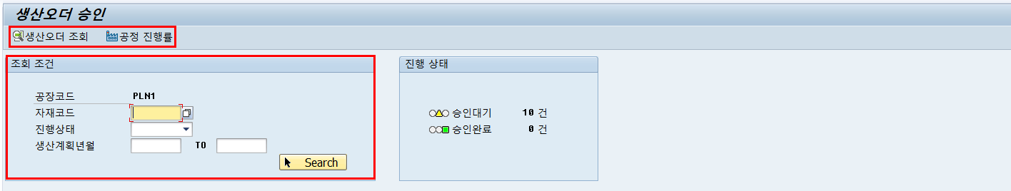
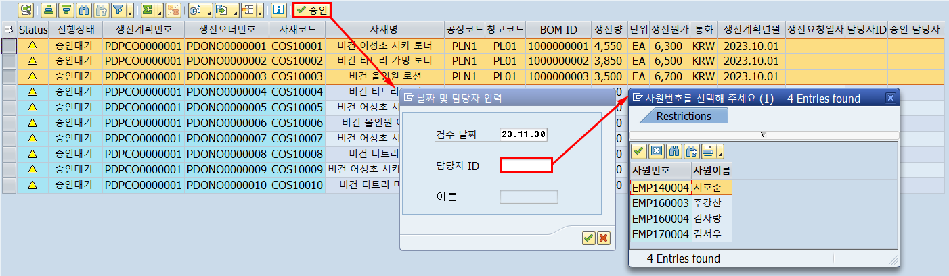
기능/개요 | 생산 오더 승인 | 프로그램명 | 생산 오더 승인 프로그램 | T-CODE | ZMAP_PP_020 | 팀명 | ABAPURE
작성자 | 박소연 |  | SAPMZPAP_PP_020 |  |  | 모듈 | PP
개발자 | 박소연 | 작성일 | 2023.10.11 | 개발 완료일 | 2023.11.15 | 개발언어 | ABAP 모듈풀
스토리보드 |  |  |  | 화면 레이아웃
조회조건
자재코드(Search Help), 진행상태(Listbox), 생산계획년월로 조회
기능
생산오더조회 : 전체 생산 오더 조회
공정 진행률 : 공정 프로그램으로 이동
승인버튼 클릭 시 담당자ID 입력 팝업 생성
담당자 ID는 Search Help 이용
오더 승인 후 원자재 자재문서, 전표 생성
사용한 테이블
ZTAP_PP_PDO (생산 오더)
ZTAP_HR_EMP (직원 마스터)
1
2
3
4

Slide 23
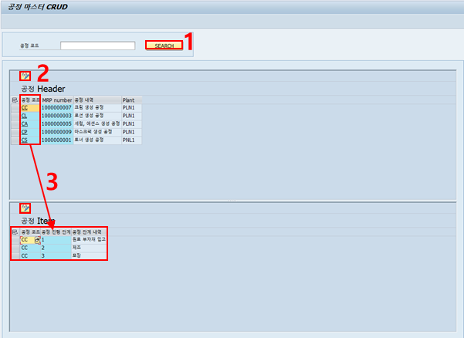
기능/개요 | 공정 마스터 CRUD | 프로그램명 | 공정 마스터 프로그램 | T-CODE | ZMAP_PP_030 | 팀명 | ABAPURE
작성자 | 이지민 |  | SAPMZPAP_PP_030 |  |  | 모듈 | PP
개발자 | 이지민 | 작성일 | 2023.10.11 | 개발 완료일 | 2023.10.27 | 개발언어 | ABAP 모듈풀
스토리보드 |  |  |  | 화면 레이아웃
조회조건
공정 코드로 조회 가능.
기능
Header, Item 행 추가, 삭제, 수정 기능.
공정코드 클릭 시 Item 정보 확인 기능.
사용한 테이블
ZTAP_PP_PCI (공정 Item)
ZTAP_PP_PCH (공정 Header)

Slide 24
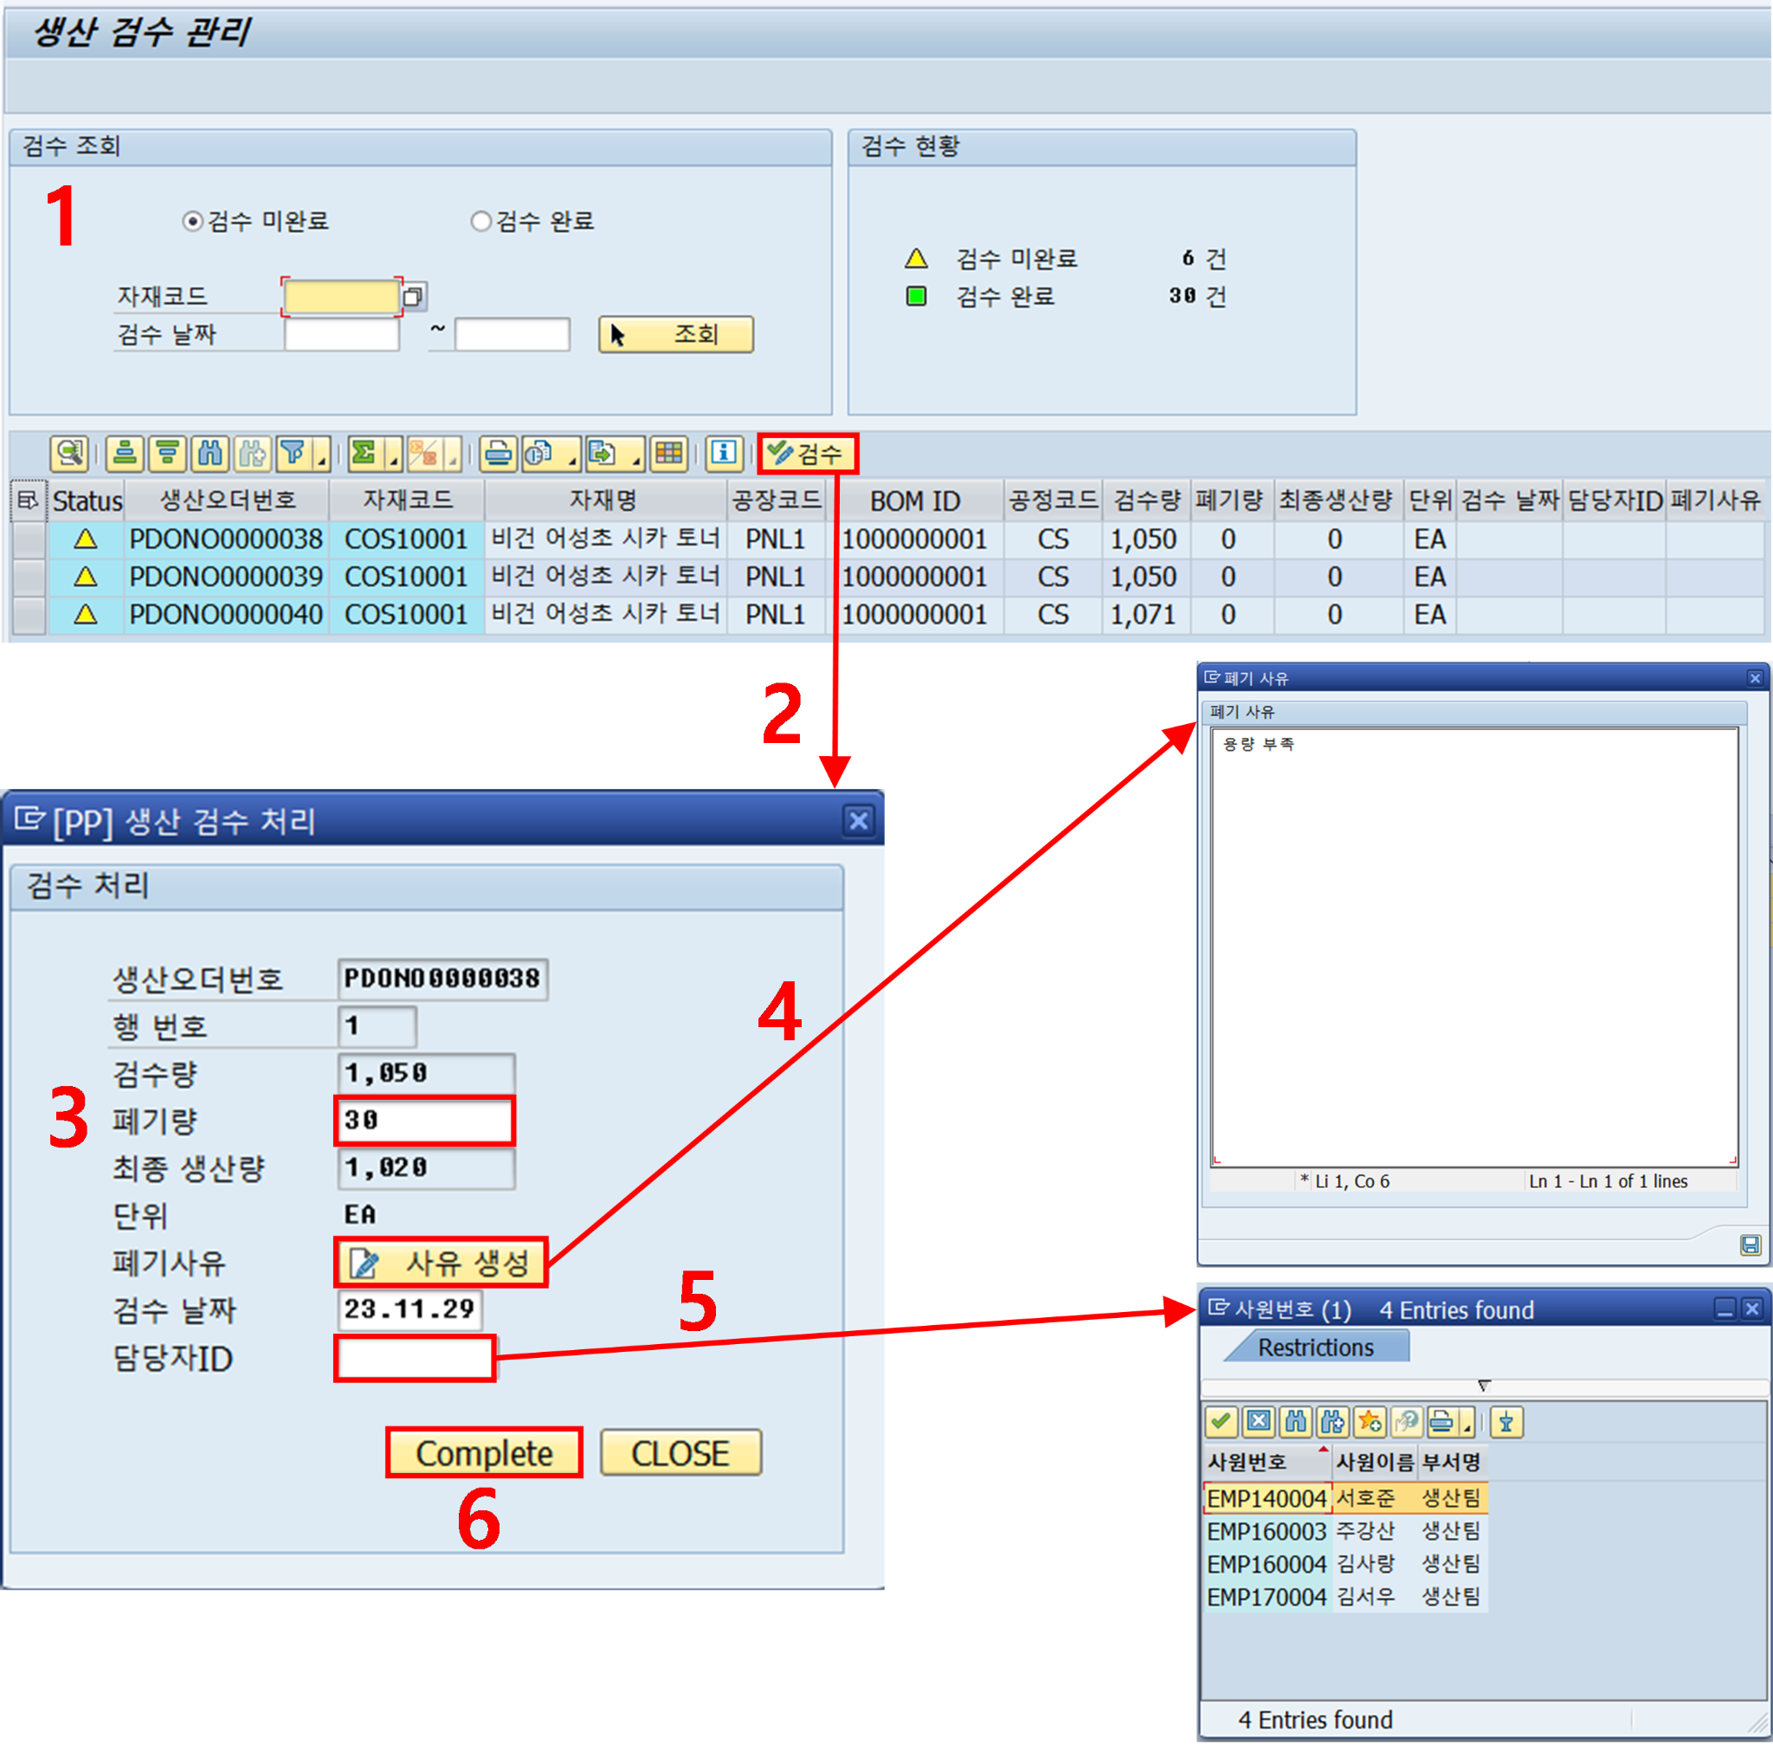
기능/개요 | 제품 검수 | 프로그램명 | 생산 검수 관리 프로그램 | T-CODE | ZMAP_PP_040 | 팀명 | ABAPURE
작성자 | 박소연 |  | SAPMZPAP_PP_040 |  |  | 모듈 | PP
개발자 | 박소연 | 작성일 | 2023.10.11 | 개발 완료일 | 2023.11.20 | 개발언어 | ABAP 모듈풀
스토리보드 |  |  |  | 화면 레이아웃
조회 조건
검수여부(Radio Button), 자재코드(Search Help), 검수날짜로 조회
기능
검수 버튼 클릭 시 생산 검수 처리 팝업 생성
폐기량 입력 후 Enter 시 최종 생산량 자동 계산
사유생성 버튼 클릭 시 폐기 사유 팝업(Text Edit) 생성
담당자 ID는 Search Help 이용
Complete 시 제품 자재문서, 전표 생성
사용한 테이블
ZTAP_PP_PDT (생산실적처리(검수))
ZTAP_HR_EMP (직원마스터)

Slide 25
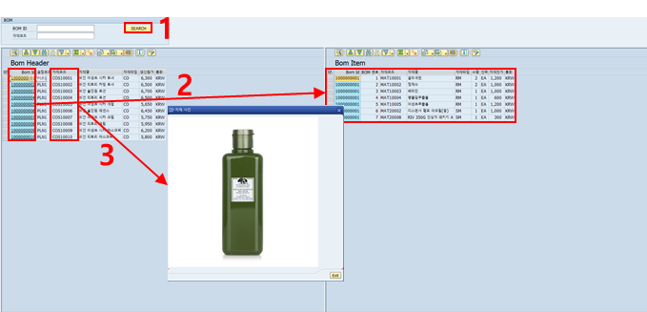
기능/개요 | 자재 명세서 CRUD | 프로그램명 | BOM 마스터 프로그램 | T-CODE | ZMAP_PP_050 | 팀명 | ABAPURE
작성자 | 이지민 |  | SAPMZPAP_PP_050 |  |  | 모듈 | PP
개발자 | 이지민 | 작성일 | 2023.10.11 | 개발 완료일 | 2023.10.24 | 개발언어 | ABAP 모듈풀
스토리보드 |  |  |  | 화면 레이아웃
조회조건
BOMID, 자재 코드로 조회 가능.
기능
BOMID 클릭 시 해당하는 Item 정보 확인.
자재코드 클릭 시 해당 제품에 대한 이미지 확인.
Header 삭제 시 해당하는 Item 데이터도 자동 삭제.
Item 행 추가시 BOMID 자동 채번.
사용한 테이블
ZTAP_PP_BOMH (BOM Header)
ZTAP_PP_BOMI (BOM Item)

Slide 26
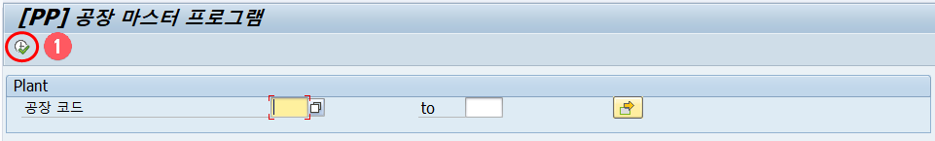
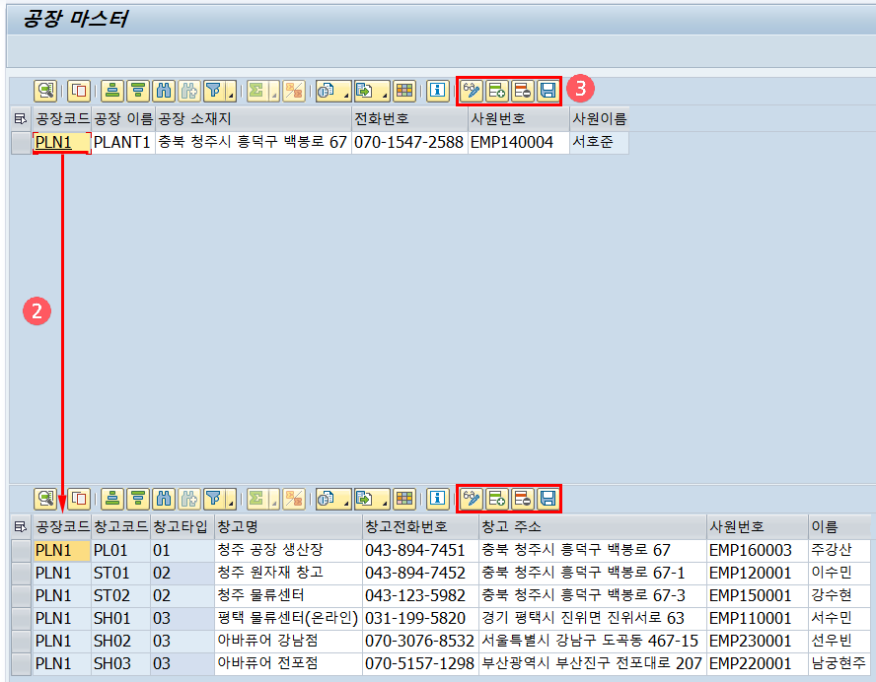
기능/개요 | 공장 테이블 조회/수정 | 프로그램명 | 공장 마스터 프로그램 | T-CODE | ZAP_PP_010 | 팀명 | ABAPURE
작성자 | 박소연 |  | ZPAP_PP_010 |  |  | 모듈 | PP
개발자 | 박소연 | 작성일 | 2023.10.11 | 개발 완료일 | 2023.10.25 | 개발언어 | ABAP Report
스토리보드 |  |  |  | 화면 레이아웃
조회 조건
공장 코드를 통해 공장 조회
기능
Hotspot Event : ‘공장코드’ 클릭 시 해당 공장의 창고 정보를 아래 ALV에서 조회 가능
ALV Toolbar 버튼을 통해 CRUD 가능(PK는 수정 불가능)
사용한 테이블
ZTAP_PP_PLT (공장 마스터)
ZTAP_MM_STR (창고 마스터)

Slide 27
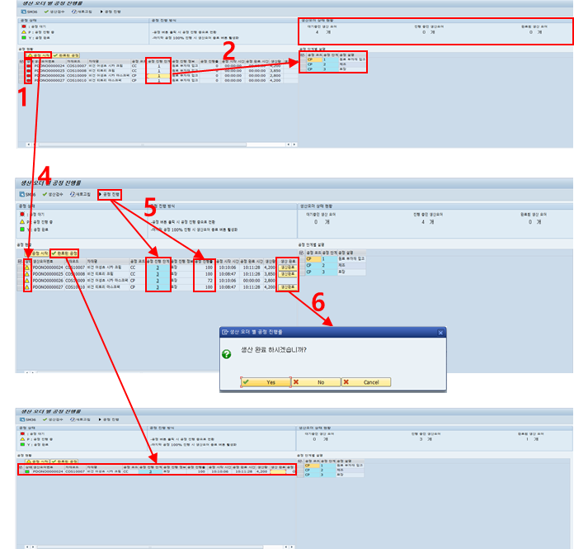
기능/개요 | 공정 진행 척도 조회 | 프로그램명 | 공정 진행 척도 프로그램 | T-CODE | ZAP_PP_020 | 팀명 | ABAPURE
작성자 | 이지민 |  | ZPAP_PP_020 |  |  | 모듈 | PP
개발자 | 이지민 | 작성일 | 2023.10.11 | 개발 완료일 | 2023.11.17 | 개발언어 | ABAP Report
스토리보드 |  |  |  | 화면 레이아웃
조회조건
생산 오더 번호로 조회.
기능
공정 진행 상태를 아이콘으로 확인 가능.
공정단계 핫스팟 클릭 시 공정코드 별 진행단계에 대한 정보 확인 가능.
각 공정 상태에 대한 개수 확인 가능.
공정 시작 버튼을 통해 배치 프로그램을 탈 오더 선택 가능.
진행중인 공정들의 공정률과 공정단계 자동 변경.
최종 공정 단계 데이터 공정 완료 상태로 변경하여 검수 테이블로 데이터 이전.
완료된 공정들만 따로 확인 가능.
사용한 테이블
ZTAP_PP_PPC (공정 진행 로그)
ZTAP_PP_PDO (생산 오더)
ZTAP_PP_PCI (공정 Item)
ZTAP_PP_PDT (생산실적처리(검수))

Slide 28
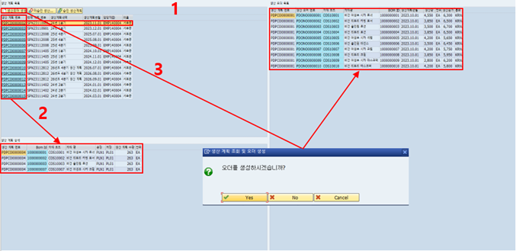
기능/개요 | 생산 오더 생성 | 프로그램명 | 생산 오더 생성 프로그램 | T-CODE | ZAP_PP_030 | 팀명 | ABAPURE
작성자 | 이지민 |  | ZPAP_PP_030 |  |  | 모듈 | PP
개발자 | 이지민 | 작성일 | 2023.10.11 | 개발 완료일 | 2023.11.03 | 개발언어 | ABAP Report
스토리보드 |  |  |  | 화면 레이아웃
조회조건
생산계획번호로 조회 가능.
기능
생산계획번호 클릭 시 상세 정보 확인 기능.
행 클릭 후 생산 오더 생성 버튼 클릭 시 생산오더 생성.
생산오더 번호는 자동채번.
생산된 오더 우측에서 확인 가능.
사용한 테이블
ZTAP_PP_PDO 생산 오더)
ZTAP_PP_PDPH (생산 계획 Header)
ZTAP_PP_PDPL (생산 계획 Item)

Slide 29
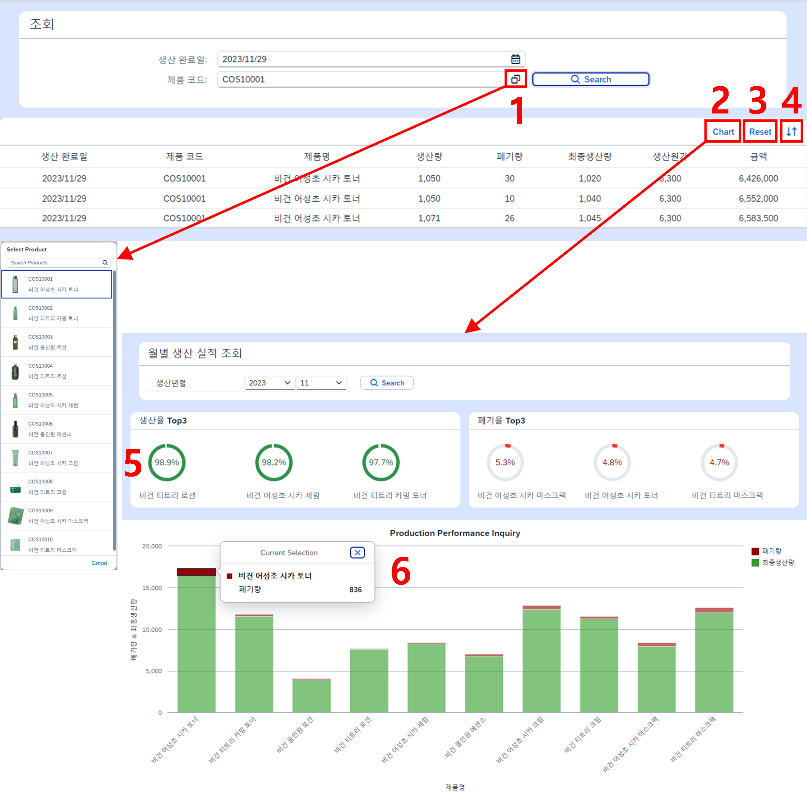
기능/개요 | 월별 생산 실적 조회 | 프로그램명 | 생산실적 조회 | T-CODE |  | 팀명 | ABAPURE
작성자 | 박소연 |  |  |  |  | 모듈 | PP
개발자 | 박소연 | 작성일 | 2023.10.11 | 개발 완료일 | 2023.11.24 | 개발언어 | Fiori(UI5)
스토리보드 |  |  |  | 화면 레이아웃
조회 조건
생산완료일, 제품코드(Search Help)로 조회
기능
차트 조회 화면으로 이동
조회 조건 초기화 및 DB 테이블 업데이트
생산완료일, 제품코드 기준으로 정렬
차트 클릭 시 생산량, 폐기량 확인
사용한 테이블
ZTAP_PP_PDT (생산실적처리(검수))
ZTAP_MM_MATM (자재 마스터)

Slide 30


Slide 31
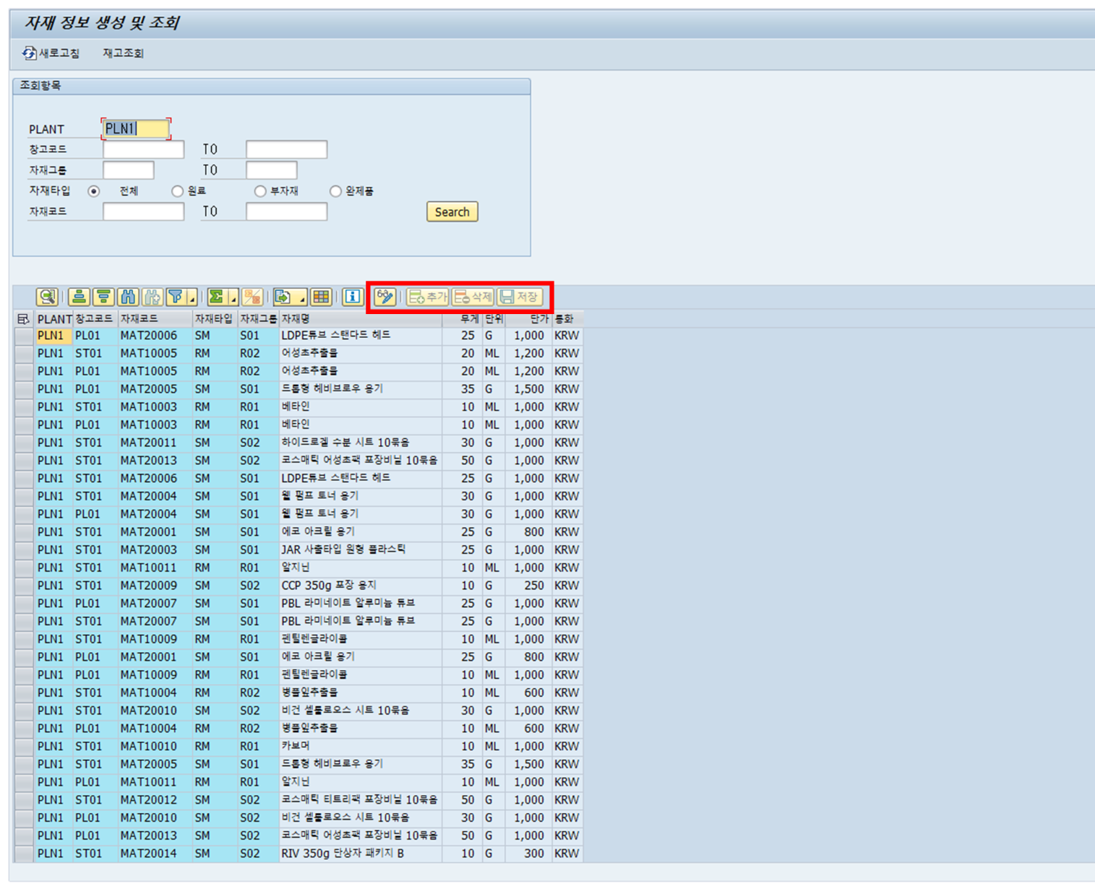
기능/개요 | 자재 CRUD | 프로그램명 | 자재 등록 및 조회 | T-CODE | ZMAP_MM_010 | 팀명 | ABAPURE
작성자 | 김주희 |  | SAPMZPAP_MM_010 |  |  | 모듈 | MM
개발자 | 김주희 | 작성일 | 2023.10.11 | 개발 완료일 | 2023.10.20 | 개발언어 | ABAP 모듈풀
스토리보드 |  |  |  | 화면 레이아웃
조회 조건
창고코드, 자재그룹, 자재코드 검색
Radio Button : 자재유형별 데이터 조회 가능
기능
조회조건 입력 및 라디오버튼 체크하여 조회
자재 데이터 생성 필요할 시, 상단의 버튼을 통해 등록 및 수정 가능
사용한 테이블
- ZTAP_MM_MATM : 자재 마스터

Slide 32
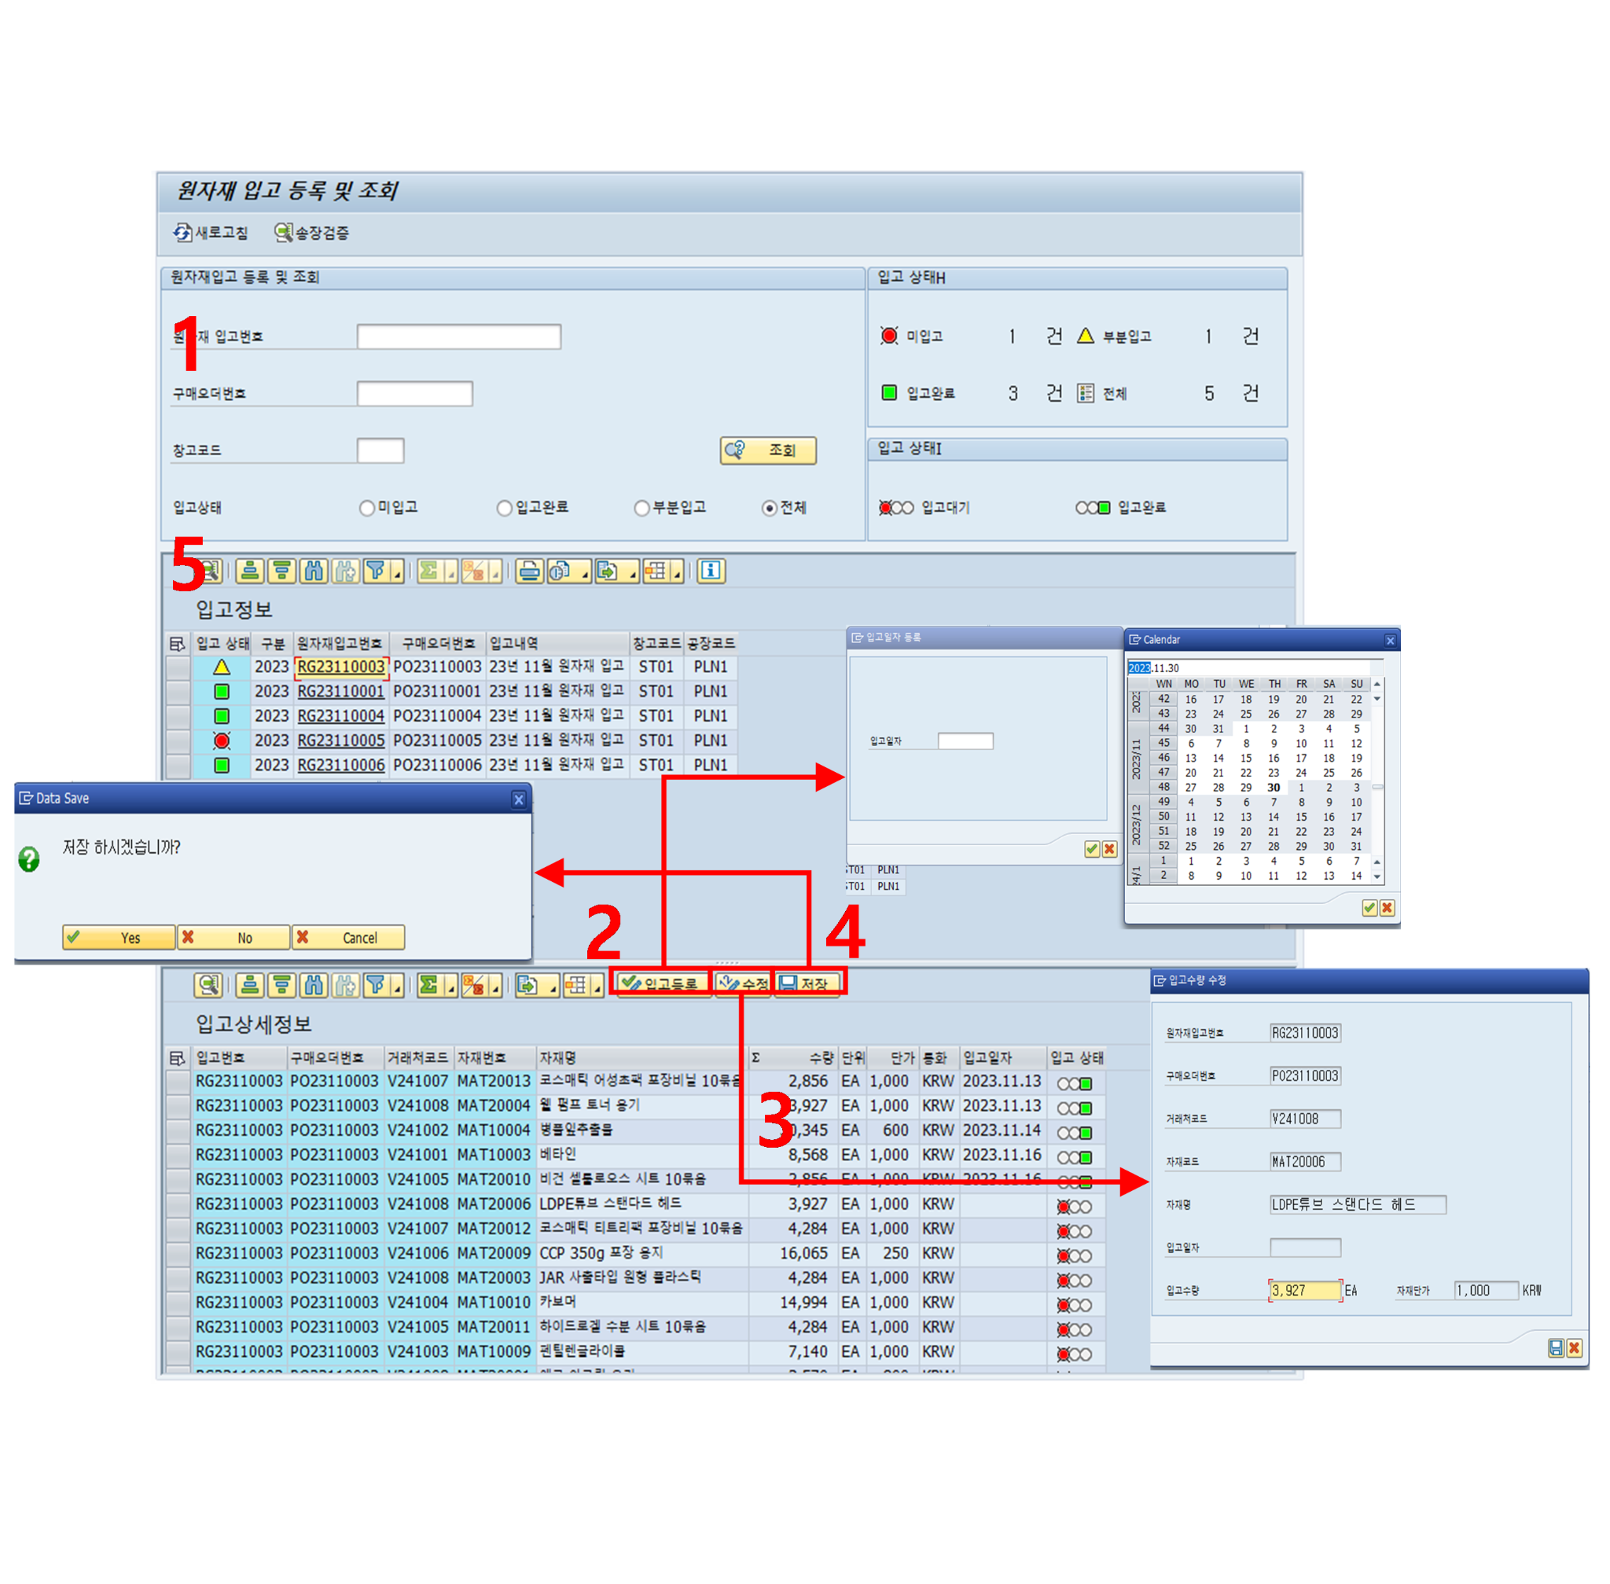
기능/개요 | 입고등록 및 조회 | 프로그램명 | 입고등록 및 조회 | T-CODE | ZMAP_MM_020 | 팀명 | ABAPURE
작성자 | 김지강 |  | SAPMZPAP_MM_020 |  |  | 모듈 | MM
개발자 | 김지강 | 작성일 | 2023.10.11 | 개발 완료일 | 2023.10.24 | 개발언어 | ABAP 모듈풀
스토리보드 |  |  |  | 화면 레이아웃
기능
조회 : 원자재 입고번호 구매오더번호별 조회와 입고상태에 따른 조회가 가능.
Hotspot : 원자재 입고번호를 누를경우 입고 상세정보가 나타남
입고등록 : 다중행선택 OR 한행을 선택후 입고등록과 입고 일자 입력 이미 등록되있는 원자재일경우 에러메시지
수정 : 수정버튼을 통해 미입고 자재의 입고수량 수정이 가능하며 이미 입고등록이된경우 에러메시지
저장 : 저장버튼을 눌러야 최종적으로 DB에 데이터반영이되며 원자재 입고상태에 따라 아이콘이 바뀜
사용한 테이블
ZTAP_MM_STORE_H : 입고 Header
ZTAP_MM_STORE_I : 입고 Item
ZTAP_MM_INVOICE : 송장마스터

Slide 33
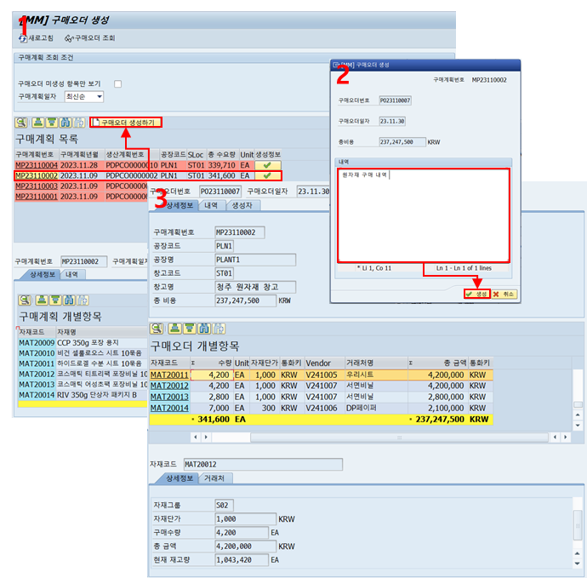
기능/개요 | 구매오더 생성 | 프로그램명 | 구매오더 생성 프로그램 | T-CODE | ZMAP_MM_030 | 팀명 | ABAPURE
작성자 | 이성하 |  | SAPMZPAP_MM_030 |  |  | 모듈 | MM
개발자 | 이성하 | 작성일 | 2023.10.11 | 개발 완료일 | 2023.10.21 | 개발언어 | ABAP 모듈풀
스토리보드 |  |  |  | 화면 레이아웃
조회 조건
구매오더 생성/미생성
구매계획일자 최신순/오래된순
기능
구매요청번호 핫스팟 클릭 시 개별항목 조회
구매계획 행 선택 후 생성 버튼 클릭 시 팝업 오픈
내역 입력 후 생성 버튼 클릭 시 구매오더 생성됨
자재코드 핫스팟 클릭 시 자재 상세정보 조회
사용한 테이블
ZTAP_MM_VENDER : 거래처 마스터
ZTAP_MP_H : 구매계획 H
ZTAP_MP_I : 구매계획 I
ZTAP_PO_H : 구매오더 H
ZTAP_PO_I : 구매오더 I

Slide 34
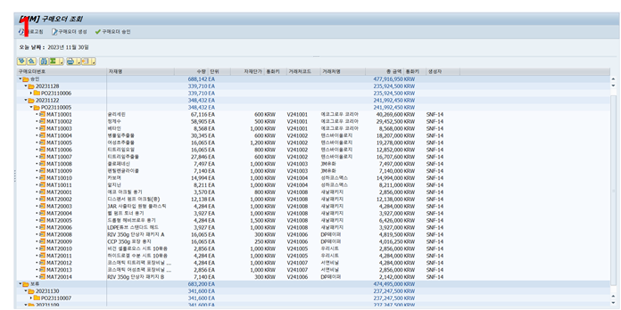
기능/개요 | 구매오더 조회 | 프로그램명 | 구매오더 조회 프로그램 | T-CODE | ZMAP_MM_040 | 팀명 | ABAPURE
작성자 | 이성하 |  | SAPMZPAP_MM_040 |  |  | 모듈 | MM
개발자 | 이성하 | 작성일 | 2023.10.11 | 개발 완료일 | 2023.10.23 | 개발언어 | ABAP 모듈풀
스토리보드 |  |  |  | 화면 레이아웃
기능
구매오더 목록을 승인 여부, 날짜, 구매오더 번호 순으로 조회
사용한 테이블
ZTABP_PO_H : 구매오더 H
ZTABP_PO_I : 구매오더 I

Slide 35
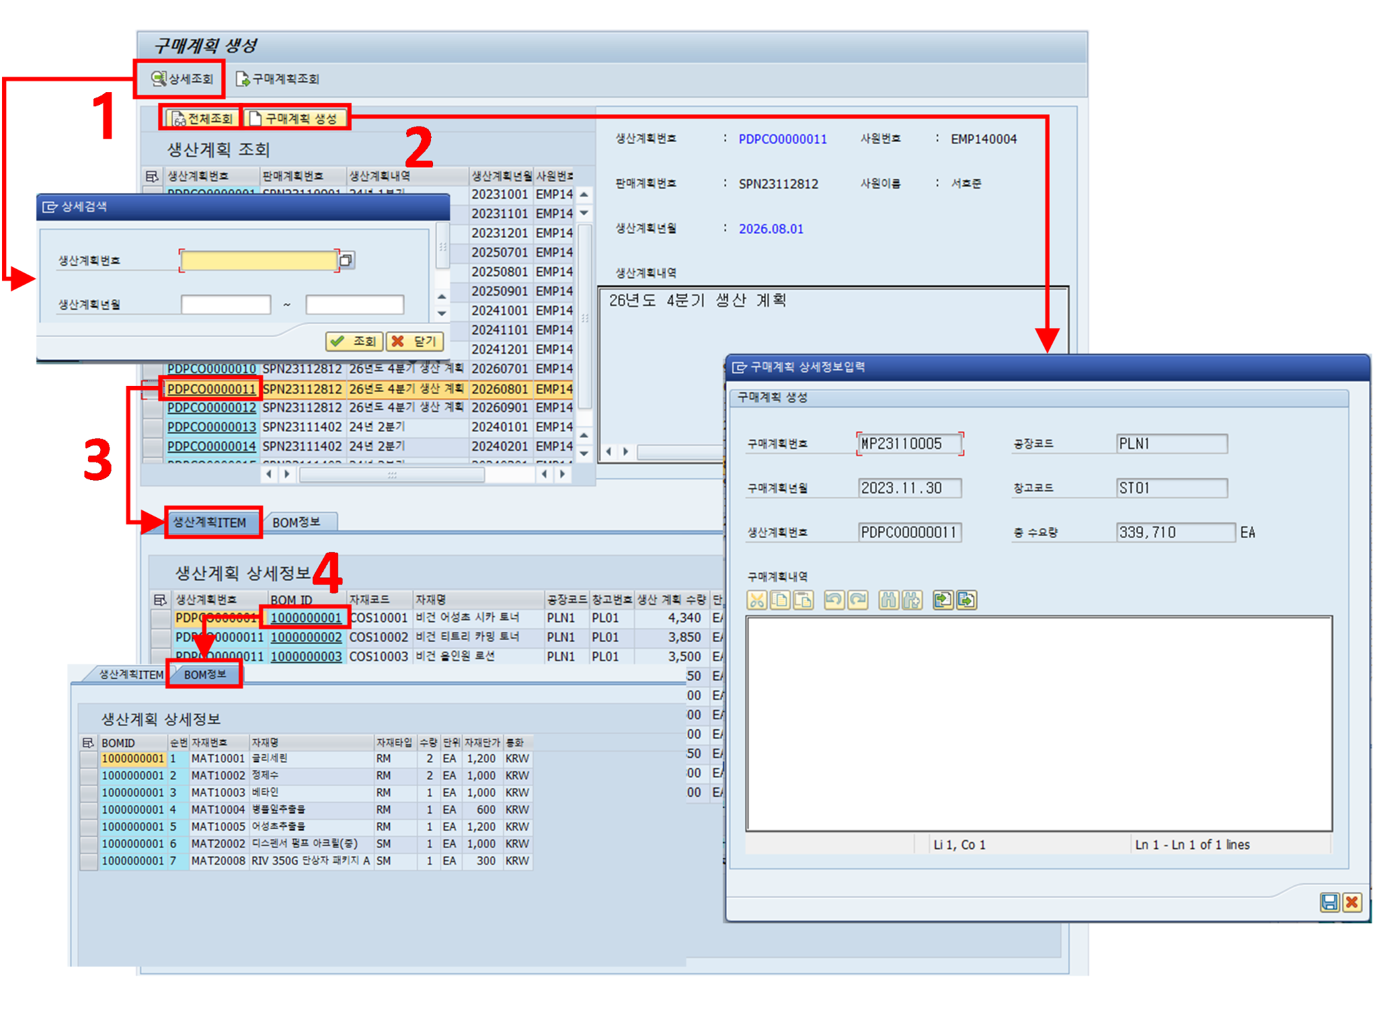
기능/개요 | 구매계획 생성 | 프로그램명 | 구매계획 생성 | T-CODE | ZPAP_MM_050 | 팀명 | ABAPURE
작성자 | 김지강 |  | SAPMZPAP_MM_050 |  |  | 모듈 | MM,PP
개발자 | 김지강 | 작성일 | 2023.10.11 | 개발 완료일 | 2023.10.21 | 개발언어 | ABAP 모듈풀
스토리보드 |  |  |  | 화면 레이아웃
기능
- 계획 생성, 추가, 삭제, 수정, 저장 기능
- 생산계획목록에 따른 구매 계획목록 생성 기능
- 자재조회 버튼 클릭시 구매 계획에 따른
자재 현황 조회가능
사용한 테이블
ZTAP_PP_PDPH : 생산계획 Header
ZTAP_PP_PDPI : 생산계획 Item
ZTAP_PP_BOMI : Bom Item
ZTAP_MM_MP_H : 구매계획 Header
ZTAP_MM_MP_I : 구매계획 Item
ZTAP_MM_MATM : 자재마스터

Slide 36
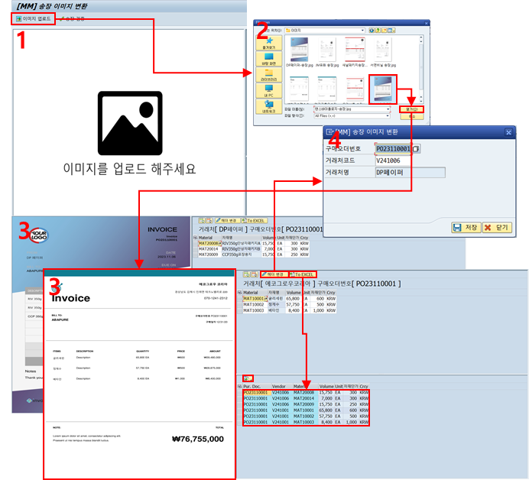
기능/개요 | 송장 이미지 변환 | 프로그램명 | 송장 이미지 변환 | T-CODE | ZMAP_MM_060 | 팀명 | ABAPURE
작성자 | 이성하 |  | SAPMZPAP_MM_060 |  |  | 모듈 | MM
개발자 | 이성하 | 작성일 | 2023.10.11 | 개발 완료일 | 2023.10.30 | 개발언어 | ABAP 모듈풀
스토리보드 |  |  |  | 화면 레이아웃
기능
이미지 업로드 버튼 클릭 후 거래처로 부터 받은 송장 이미지 선택
이미지 Display 후 Google Vision API를 이용해 이미지의 텍스트 추출
추출된 텍스트와 DB데이터 조합 로직 실행 후 인터널 테이블에 데이터 적재
To EXCEL 버튼 클릭 시 송장검증 프로그램에서 사용할 엑셀 템플릿으로 변환, 다운로드

Slide 37
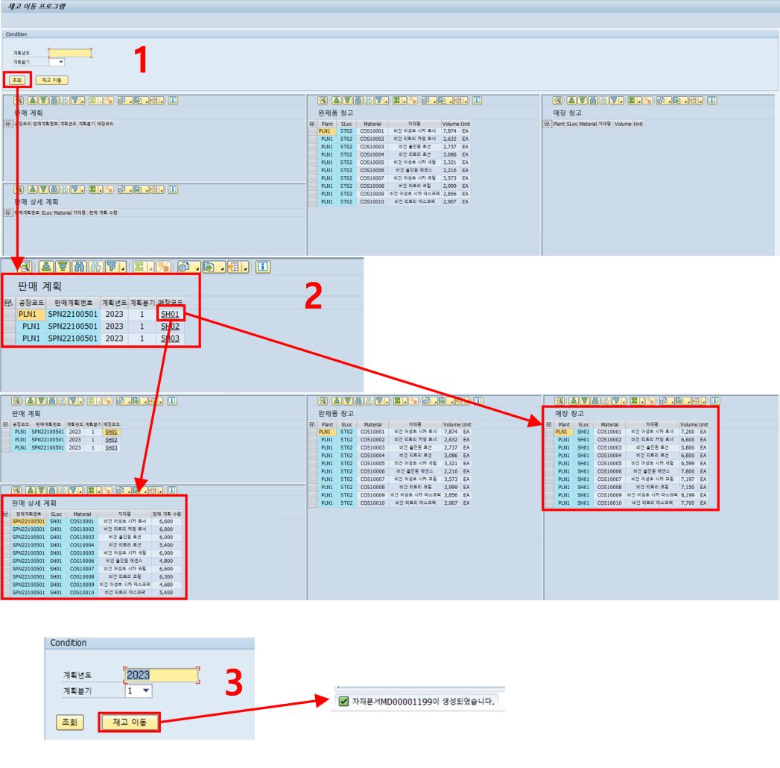
기능/개요 | 재고 이동 | 프로그램명 | 재고 이동 | T-CODE | ZMAP_MM_070 | 팀명 | ABAPURE
작성자 | 박호준 |  | SAPMZPAP_MM_070 |  |  | 모듈 | MM
개발자 | 박호준 | 작성일 | 2023.10.30 | 개발 완료일 | 2023.11.30 | 개발언어 | ABAP 모듈풀
스토리보드 |  |  |  | 화면 레이아웃
조회 조건
계획년도(필수), 계획분기(필수)로 조회
기능
판매 계획 데이터 조회 가능
매장코드 핫스팟 클릭하여 상세 계획 및 매장 창고 데이터 확인 가능
재고 이동 버튼을 클릭하여 자재 문서 생성 및 재고 이동 구현
사용한 테이블
ZTAP_SD_SP_H(판매계획 헤더)
ZTAP_SD_SP_I(판매계획 아이템)
ZTAP_MM_MATM(자재 마스터)

Slide 38
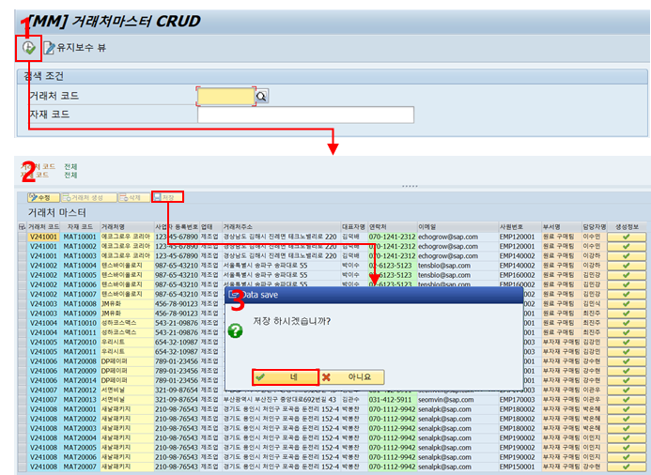
기능/개요 | 거래처 마스터 CRUD | 프로그램명 | 거래처 관리 | T-CODE | ZAP_MM_010 | 팀명 | ABAPURE
작성자 | 이성하 |  | ZPAP_MM_010 |  |  | 모듈 | MM
개발자 | 이성하 | 작성일 | 2023.10.11 | 개발 완료일 | 2023.10.20 | 개발언어 | ABAP Report
스토리보드 |  |  |  | 화면 레이아웃
조회 조건
거래처 코드 ZTAP_MM_VENDER-VENCODE : Parameter
자재 코드 ZTAP_MM_VENDER-MATCODE : Parameter
기능
거래처 코드, 자재 코드를 조건으로 거래처 정보 조회
행 추가, 행 삭제, 조회 수정 모드, 저장 기능
저장 시 팝업 기능
사용한 테이블
ZTAP_MM_VENDER : 거래처 마스터

Slide 39
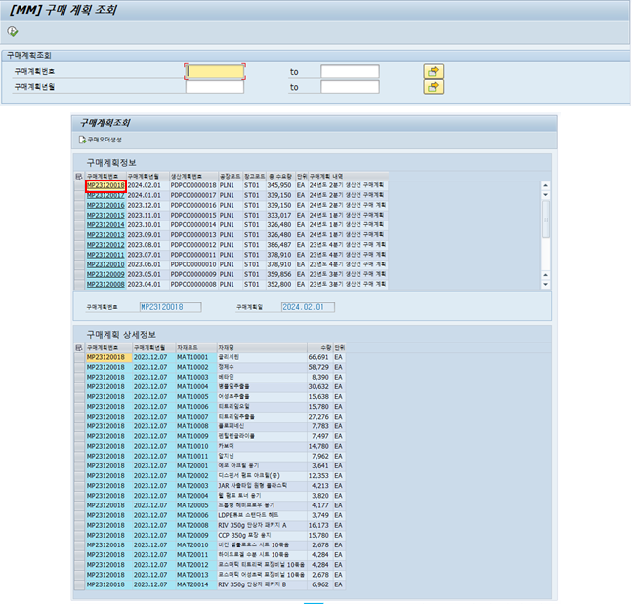
기능/개요 | 구매계획 조회 | 프로그램명 | 구매계획 조회 | T-CODE | ZAP_MM_020 | 팀명 | ABAPURE
작성자 | 김지강 |  | ZPAP_MM_020 |  |  | 모듈 | MM
개발자 | 김지강 | 작성일 | 2023.10.11 | 개발 완료일 | 2023.10.21 | 개발언어 | ABAP Report
스토리보드 |  |  |  | 화면 레이아웃
기능
- 구매계획번호, 년월에 따른 정보조회 가능
- 핫스팟을 버튼을 통해 구매계획 상세정보 조회가능
- 핫스팟 클릭시 구매계획번호와 년월 확인 가능
사용한 테이블
ZTAP_MM_MP_H : 구매계획 Header
ZTAP_MM_MP_I : 구매계획 Item

Slide 40
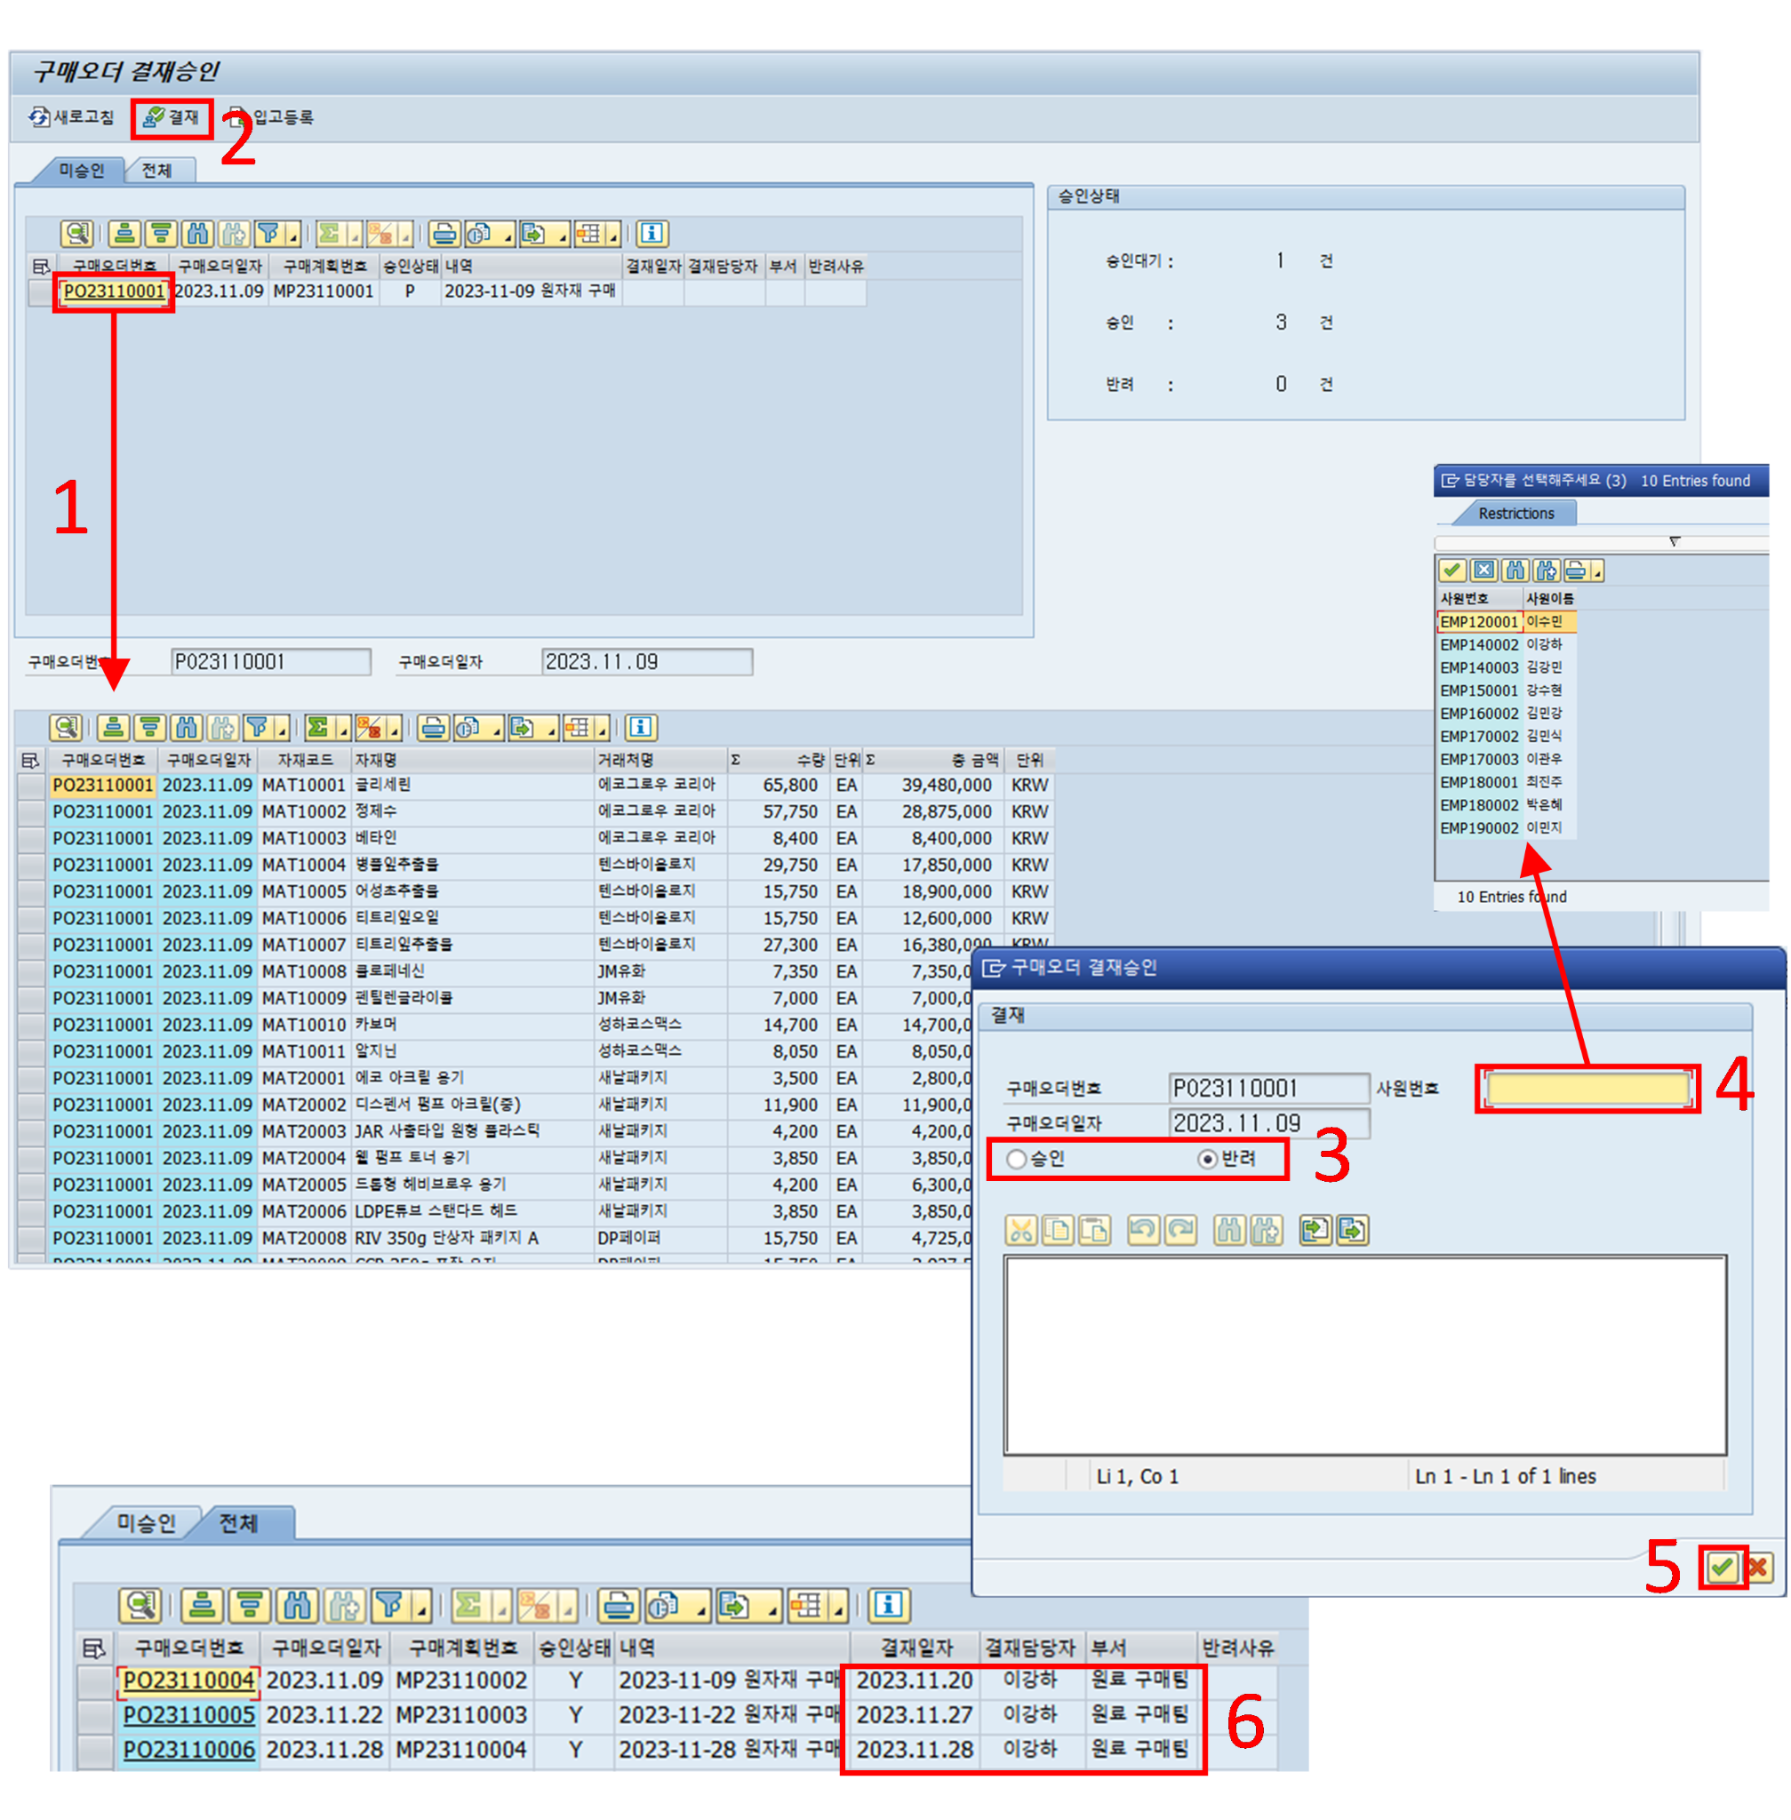
기능/개요 | 구매오더 결재 | 프로그램명 | 구매오더 승인 | T-CODE | ZAP_MM_030 | 팀명 | ABAPURE
작성자 | 김주희 |  | ZPAP_MM_030 |  |  | 모듈 | MM
개발자 | 김주희 | 작성일 | 2023.10.11 | 개발 완료일 | 2023.11.10 | 개발언어 | ABAP Report
스토리보드 |  |  |  | 화면 레이아웃
검색조건
Select options : 구매오더번호, 구매오더일자로 조회
기능
Hotspot Event : 구매오더번호 클릭하여 해당 번호의 상세정보를 하단 ALV에서 조회
구매오더 미승인 행 선택 후, 결재 클릭 시 팝업 생성
라디오 버튼 - 승인 시 텍스트 닫힘, 반려 시 반려사유 텍스트 열림
Search Help를 이용하여 담당자 선택
Okay - 입고번호 자동 채번 및 미입고 데이터 DB에 생성/반영
승인/반려 시 결재일자, 결재 담당자 DB 및 ALV 반영
사용한 테이블
ZTAP_MM_PO_H (구매오더 헤더)
ZTAP_MM_PO_I (구매오더 아이템)
ZTAP_MM_MATM (자재마스터)
ZTAP_MM_STORE_H (입고 헤더)
ZTAP_MM_STORE_I (입고 아이템)

Slide 41
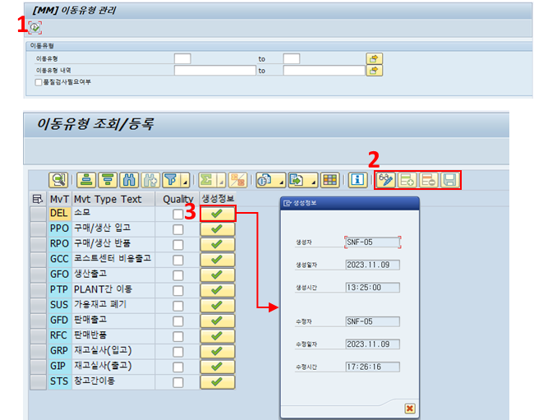
기능/개요 | 이동유형 | 프로그램명 | 이동유형 | T-CODE | ZAP_MM_040 | 팀명 | ABAPURE
작성자 | 김지강 |  | ZPAP_MM_040 |  |  | 모듈 | MM
개발자 | 김지강 | 작성일 | 2023.10.11 | 개발 완료일 | 2023.11.09 | 개발언어 | ABAP 모듈풀
스토리보드 |  |  |  | 화면 레이아웃
기능
자재 간 이동유형 구분 기능 ( 창고 간 이동 등등)
품질검사 필요여부에 따른 분류기능을 추가해
품질검사가 필요한 경우 진행
자재의 이동유형 추가, 수정, 삭제 조회 버튼을
통한 데이터 수정, 생성 기능
생성정보 버튼을 통해 생성자정보 조회 가능
사용한 테이블
ZTAP_MM_MOVETYPE : 이동유형마스터

Slide 42
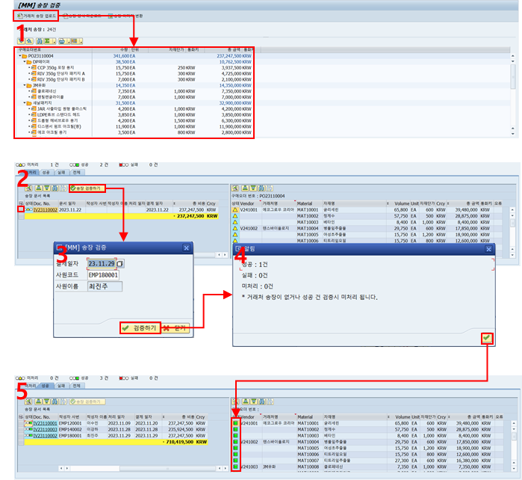
기능/개요 | 송장 검증 | 프로그램명 | 송장 검증 | T-CODE | ZAP_MM_050 | 팀명 | ABAPURE
작성자 | 이성하 |  | ZPAP_MM_050 |  |  | 모듈 | MM
개발자 | 이성하 | 작성일 | 2023.10.11 | 개발 완료일 | 2023.10.30 | 개발언어 | ABAP Report
스토리보드 |  |  |  | 화면 레이아웃
검색기준
송장 번호 ZTAP_MM_INVOICE-INVOICE : Select options
문서 일자 ZTAP_MM_INVOICE-DOMDATE : Select options
기능
엑셀로 거래처에서 받은 송장 추가
검증 할 입고 목록 선택 후 송장 검증하기 버튼 클릭 시 엑셀 파일과 입고테이블 데이터 비교
비교 후 데이터가 모두 일치하면 성공, 반대 시 실패 알림
실패 한 경우 상세항목의 오류보기 버튼 클릭 시 오류내역 확인 가능
사용한 테이블
ZTAP_MM_INVOICE : 송장검증
ZTABP_PO_H : 구매오더 H
ZTABP_PO_I : 구매오더 I

Slide 43
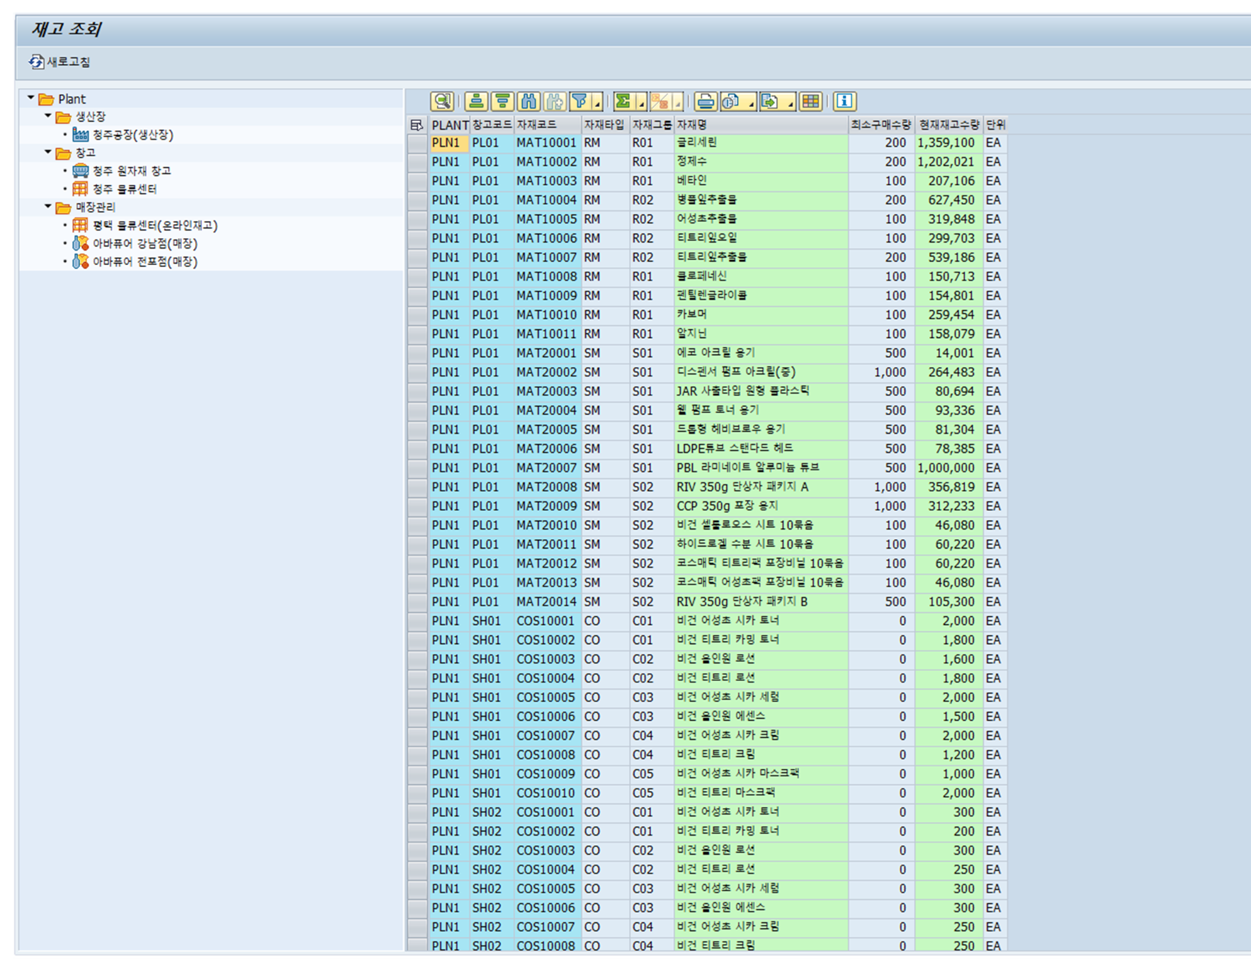
기능/개요 | 자재 재고 조회 | 프로그램명 | 자재 재고 조회 | T-CODE | ZAP_MM_060 | 팀명 | ABAPURE
작성자 | 김주희 |  | ZPAP_MM_060 |  |  | 모듈 | MM
개발자 | 김주희 | 작성일 | 2023.10.11 | 개발 완료일 | 2023.10.23 | 개발언어 | ABAP Report
스토리보드 |  |  |  | 화면 레이아웃
조회 조건
창고코드, 자재코드 조건으로 조회 가능
기능
생산장/ 창고/ 매장의 재고를 통합 관리
좌측 트리를 누르면 해당 창고의 재고 데이터 조회 가능
사용한 테이블
ZTAP_MM_MATM(자재 마스터)

Slide 44
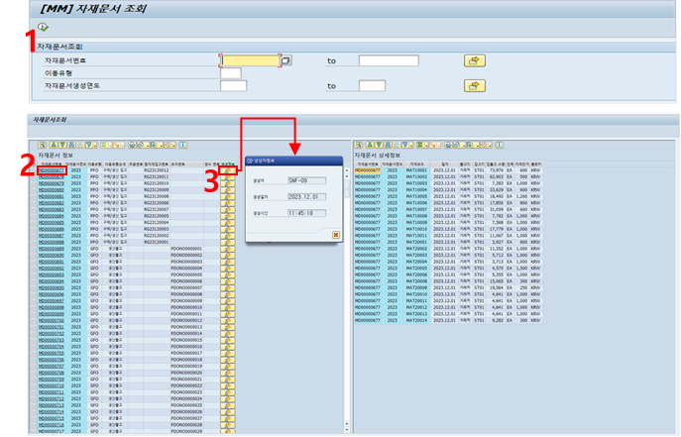
기능/개요 | 자재문서조회 | 프로그램명 | 자재문서조회 | T-CODE | ZAP_MM_070 | 팀명 | ABAPURE
작성자 | 김지강 |  | ZPAP_MM_070 |  |  | 모듈 | MM
개발자 | 김지강 | 작성일 | 2023.10.11 | 개발 완료일 | 2023.11.05 | 개발언어 | ABAP Report
스토리보드 |  |  |  | 화면 레이아웃
기능
자재 문서번호에 따른 입고와 입출고 정보를
조회 할 수 있는 기능
핫스팟을 통해 자재문서의 상세정보를 조회할 수 있음
생성정보 버튼을 통해 자재문서 생성자 정보를 알 수 있음
사용한 테이블
ZTAP_MM_MATDOC_H : 자재문서Header
ZTAP_MM_MATDOC_I : 자재문서Item
ZTAP_MM_MOVETYPE : 이동유형마스터

Slide 45
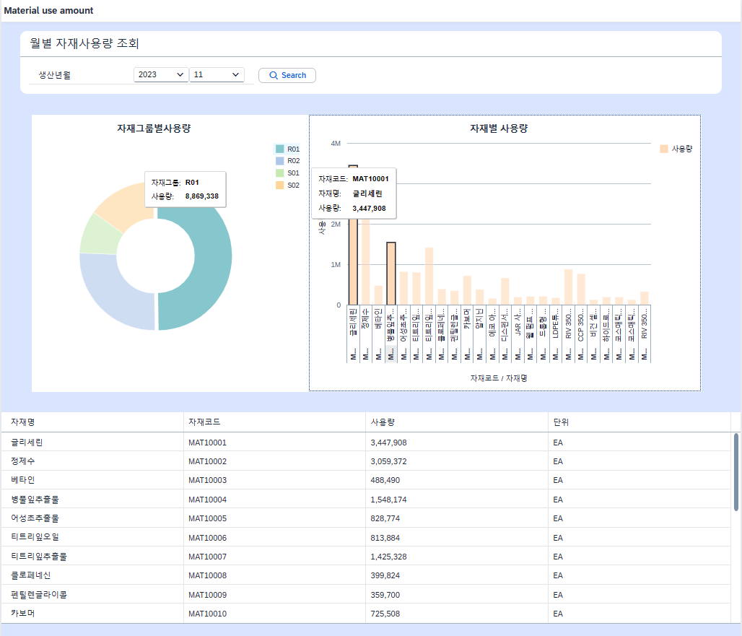
기능/개요 | 자재 사용량 조회 | 프로그램명 | 원자재 사용량 분기별/월별 조회 | T-CODE | - | 팀명 | ABAPURE
작성자 | 김주희 |  | - |  |  | 모듈 | MM
개발자 | 김지강 | 작성일 | 2023.10.11 | 개발 완료일 | 2023.12.01 | 개발언어 | Fiori(UI5)
스토리보드 |  |  |  | 화면 레이아웃
검색조건
자재코드, 년/월 조건으로 조회
기능
조회 조건을 선택하여 원자재 년/월별 사용량 조회가능
사용한 테이블
ZTAP_MM_MATDOM : 자재문서
ZTAP_MM_MATM : 자재마스터

Slide 46
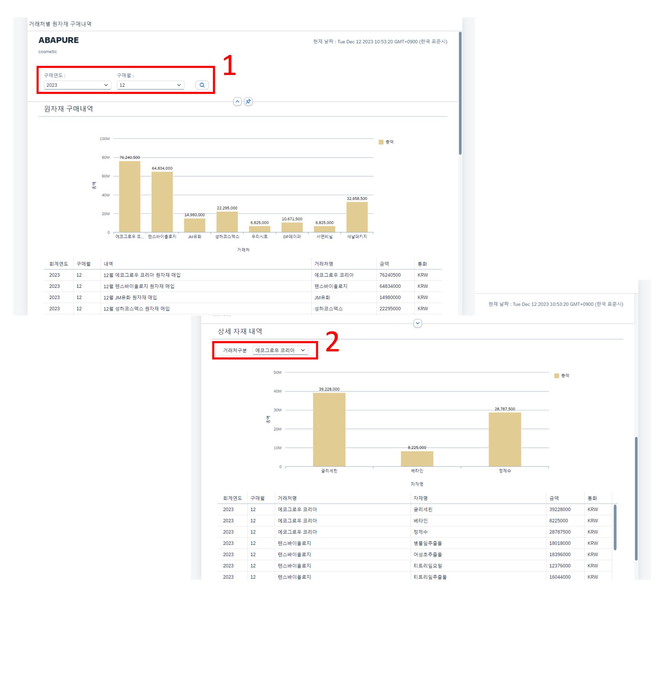
기능/개요 | 거래처 구매내역 조회 | 프로그램명 | 거래처 구매내역 | T-CODE | - | 팀명 | ABAPURE
작성자 | 김주희 |  | - |  |  | 모듈 | MM,FI
개발자 | 김주희 | 작성일 | 2023.10.12 | 개발 완료일 | 2023.12.01 | 개발언어 | Fiori(UI5)
스토리보드 |  |  |  | 화면 레이아웃
조회 조건
구매연도를 선택하여 거래처 및 원자재 구매 내역 조회
기능
거래처별 총 구매금액을 차트와 테이블로 확인 가능
특정 거래처 조회 시 거래처별
상세 원자재 총 구매금액 확인 가능
사용한 테이블
ZTAP_MM_MATM (자재마스터)
ZTAP_FI_ASH (전표 헤더)
ZTAP_FI_ASI (전표 아이템)

Slide 47


Slide 48

기능/개요 | G/L 계정마스터 CRUD | 프로그램명 | G/L 계정 CRUD | T-CODE | ZMAP_FI_010 | 팀명 | ABAPURE
작성자 | 이성하 |  | SAPMZPAP_FI_010 |  |  | 모듈 | FI
개발자 | 서수빈 | 작성일 | 2023.10.11 | 개발 완료일 | 2023.11.09 | 개발언어 | ABAP 모듈풀
스토리보드 |  |  |  | 화면 레이아웃
조회 조건
회사코드(BUKRS), 계정번호(SAKNR), 계정구분(ACCCLASS)로 계정 조회
기능
조건 값 입력 후 ‘조회’ 버튼 클릭 시 ALV 화면 출력
‘Excel form’ 버튼 클릭 시 엑셀 양식 다운로드 가능
‘엑셀 업로드’ 버튼 클릭 시 엑셀에 추가한 데이터 업로드 가능
토글 버튼을 통해 데이터 수정, 행 추가, 행 삭제 가능
‘새로고침’ 버튼 클릭 시 조회조건 초기화 동시에 모든 데이터 조회 가능
사용한 테이블
ZTAP_FI_GL(G/L 계정 마스터)

Slide 49

기능/개요 | 전표 생성 | 프로그램명 | 전표 생성 | T-CODE | ZMAP_FI_020 | 팀명 | ABAPURE
작성자 | 김주희 |  | SAPMZPAP_FI_020 |  |  | 모듈 | FI
개발자 | 김주희 | 작성일 | 2023.10.11 | 개발 완료일 | 2023.10.27 | 개발언어 | ABAP 모듈풀
스토리보드 |  |  |  | 화면 레이아웃
기능
전표 Header 및 Item 입력 후 내역추가 시 하단 ALV에 내역 반영
ALV 추가 후 수정 원하면 행 삭제 또는 금액 수정 가능
차/대변 금액 맞춘 후 전표 생성 버튼을 누르면 전표 생성. 생성 시 유형에 따른 전표 자동 채번 및 DB에 Header, Item 데이터 반영
수정 또는 추가 전표를 원하면 Clear 버튼으로 Item 스크린 초기화
사용한 테이블
ZTAP_FI_ASH (전표 헤더)
ZTAP_FI_ASI (전표 아이템)
ZTAP_FI_GL (G/L계정 마스터)

Slide 50

기능/개요 | 펌뱅킹-계좌조회 | 프로그램명 | 펌뱅킹-계좌조회 | T-CODE | ZMAP_FI_040 | 팀명 | ABAPURE
작성자 | 이성하 |  | SAPMZPAP_FI_040 |  |  | 모듈 | FI
개발자 | 이성하 | 작성일 | 2023.10.12 | 개발 완료일 | 2023.11.20 | 개발언어 | ABAP 모듈풀
스토리보드 |  |  |  | 화면 레이아웃
조회 조건
출금, 입금, 전체
최신순, 오래된순
기능
계좌 조회 버튼 클릭 시 실제 연동된 NH농협, KB국민 계좌 조회
입출금 발생 시 실시간으로 업데이트
사용한 테이블
ZTAP_FI_ACCOUNT - 입/출금 내역

Slide 51

기능/개요 | 펌뱅킹-자동반제 | 프로그램명 | 펌뱅킹-자동반제 | T-CODE | ZMAP_FI_040 | 팀명 | ABAPURE
작성자 | 이성하 |  | SAPMZPAP_FI_040 |  |  | 모듈 | FI
개발자 | 이성하 | 작성일 | 2023.10.12 | 개발 완료일 | 2023.11.20 | 개발언어 | ABAP 모듈풀
스토리보드 |  |  |  | 화면 레이아웃
조회 조건
출금, 입금, 전체
최신순, 오래된순
기능
입출금 발생 시 자동으로 생성될 반제전표에 대해 고객이 직접 커스터마이징 가능하게 구현
입출금 발생 시 설정에 맞는 전표 생성
기산일과 날짜, 금액 미일치 시 경고 로그를 위한 오차범위 설정
자동으로 생성된 반제전표에 대한 로그 조회
경고보기 버튼 클릭 시 오차범위 내에 있는 기산일 정보 알림
사용한 테이블
ZTAP_FI_COPT - 자동 반제 설정
ZTAP_FI_CLOG - 자동 반제 로그

Slide 52

기능/개요 | 펌뱅킹-자동전표 | 프로그램명 | 펌뱅킹-자동전표 | T-CODE | ZMAP_FI_040 | 팀명 | ABAPURE
작성자 | 이성하 |  | SAPMZPAP_FI_040 |  |  | 모듈 | FI
개발자 | 이성하 | 작성일 | 2023.10.12 | 개발 완료일 | 2023.11.20 | 개발언어 | ABAP 모듈풀
스토리보드 |  |  |  | 화면 레이아웃
조회 조건
출금, 입금, 전체
최신순, 오래된순
기능
입출금 발생 시 자동으로 생성될 전표에 대해 고객이 직접 커스터마이징 가능하게 구현
입출금 발생 시 설정에 맞는 전표 생성
자동으로 생성된 전표에 대한 로그 조회
사용한 테이블
ZTAP_FI_SOPT - 자동 전표 설정
ZTAP_FI_SLOG - 자동 전표 로그

Slide 53

기능/개요 | 전표 조회 및 역분개 | 프로그램명 | 전표 조회 프로그램 | T-CODE | ZAP_FI_010 | 팀명 | ABAPURE
작성자 | 박소연 |  | ZPAP_FI_010 |  |  | 모듈 | FI
개발자 | 김주희 | 작성일 | 2023.10.11 | 개발 완료일 | 2023.11.01 | 개발언어 | ABAP Report
스토리보드 |  |  |  | 화면 레이아웃
조회 조건
전표유형, 회계연도, 전기일자, 전표번호로 조회
기능
조건별 생성된 전표를 조회한다
전표번호 Hotspot을 누르면 전표 상세정보를 확인한다
전표 역분개 시 Header 행 선택 후 역분개를 할 수 있다
사용한 테이블
ZTAP_FI_ASH (전표 헤더)
ZTAP_FI_ASI (전표 아이템)
ZTAP_FI_GL (G/L계정 마스터)

Slide 54

기능/개요 | 매출 매입항목 조회 | 프로그램명 | 매출/매입 조회 | T-CODE | ZAP_FI_020 | 팀명 | ABAPURE
작성자 | 김지강 |  | ZPAP_FI_020 |  |  | 모듈 | FI
개발자 | 진민주 | 작성일 | 2023.10.11 | 개발 완료일 | 2023.11.29 | 개발언어 | ABAP Report
스토리보드 |  |  |  | 화면 레이아웃
기능
1000번 스크린에서 회계연도 입력, 해당 조건에 맞는 데이터를 ALV에 출력
전표번호, 전기일자, 자재코드, 거래처코드, 주문번호를 조건으로 조회 가능
미개발시 문제점
매입/매출을 정확하게 알 수 없는 문제 발생
예산 편성에서 어려움 발생

Slide 55

기능/개요 | 재무상태표 조회 | 프로그램명 | 재무상태표 프로그램 | T-CODE | ZAP_FI_030 | 팀명 | ABAPURE
작성자 | 서수빈 |  | ZPAP_FI_030 |  |  | 모듈 | FI
개발자 | 박호준 | 작성일 | 2023.10.12 | 개발 완료일 | 2023.11.24 | 개발언어 | ABAP Report
스토리보드 |  |  |  | 화면 레이아웃
조회 조건
회사코드, 회계연도로 조회
기능
ALV Tree로 구성
폴더 아이콘을 클릭하여 구성 데이터 확인
새로 고침 버튼으로 Refresh 가능
사용한 테이블
ZTAP_FI_GL(계정마스터)
ZTAP_FI_ASI(전표 ITEM)

Slide 56

기능/개요 | 손익계산서 | 프로그램명 | 손익계산서 | T-CODE | ZAP_FI_040 | 팀명 | ABAPURE
작성자 | 김지강 |  | ZPAP_FI_040 |  |  | 모듈 | FI
개발자 | 김지강 | 작성일 | 2023.10.11 | 개발 완료일 | 2023.11.29 | 개발언어 | ABAP Report
스토리보드 |  |  |  | 화면 레이아웃
기능
회사코드, 자재코드, 전표전기일별 손익계산서 조회가능
Tab을 이용해 온라인, 오프라인, 전체별 제품의 매출원가, 매출총이익, 매출이익률 조회가능
전표번호의 핫스팟 클릭을 통해 해당 전표번호의 상세정보 조회 가능
사용한 테이블
ZTAP_FI_ASH : 전표 Header
ZTAP_FI_ASI : 전표 Item
사용한 테이블
ZTAP_FI_ASH : 전표 Header
ZTAP_FI_ASI : 전표 Item
ZTAP_MM_MATDOC_I : 자재문서 Item
ZTAP_PP_BOMH : BOM Header

Slide 57

기능/개요 | 손익계산서조회 | 프로그램명 | 손익 조회 | T-CODE | - | 팀명 | ABAPURE
작성자 | 김지강 |  | - |  |  | 모듈 | FI
개발자 | 김지강 | 작성일 | 2023.10.12 | 개발 완료일 | 2023.11.30 | 개발언어 | Fiori(UI5)
스토리보드 |  |  |  | 화면 레이아웃
조회 조건
회계년,월
기능
년,월 별 제품 매출액, 매출원가 매출총이익 조회
온, 오프라인별 조회 가능
팝업을 통한 제품별 매출액, 매출원가, 수익 상세조회 가능
사용한 테이블
ZTAP_FI_ASH : 전표 Header
ZTAP_FI_ASI : 전표 Item
ZTAP_MM_MATDOC_I : 자재문서 Item
ZTAP_PP_BOMH : BOM Header

Slide 58

기능/개요 | 매입/매출 조회 | 프로그램명 | 매입/매출 조회 프로그램 | T-CODE | - | 팀명 | ABAPURE
작성자 | 이성하 |  | - |  |  | 모듈 | FI
개발자 | 이성하 | 작성일 | 2023.10.12 | 개발 완료일 | 2023.11.30 | 개발언어 | Fiori(UI5)
스토리보드 |  |  |  | 화면 레이아웃
조회 조건
회계연도
기능
년도 별 월매입 조회
년도 별 월매출 조회
사용한 테이블
ZTAP_FI_ASH - 전표 H
ZTAP_FI_ASI - 전표 I

